Slide 1
JOB SHADOWING w Salamance
Hiszpania 12.02.2017-18.02.2017
4 nauczycieli: Urszula Poniatowska, Grażyna Grabska, Joanna Buniewicz, Edyta Gocał
W ramach projektu Erasmus+ „Pogłębienie umiejętności zawodowych przez praktykę w Niemczech i Hiszpanii”

Slide 2
Dzień 1
Wykład o źródłach energii odnawialnych w siedzibie firmy GAMO Energias oraz wstęp do zwiedzanych miejsc
Know how firmy Gamo Energias
Wizyta na farmie wiatrowej „Los Concejiles”
Dane techniczne inwestycji farmy wiatrowej

Slide 3
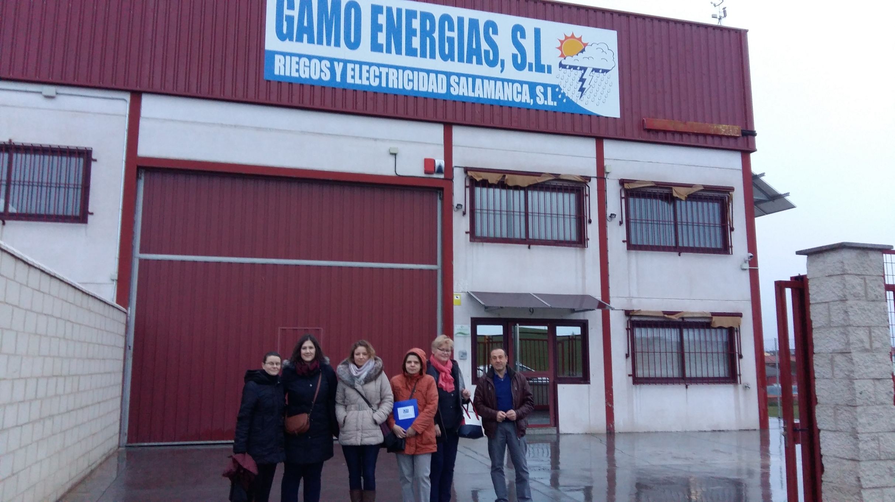

Slide 4
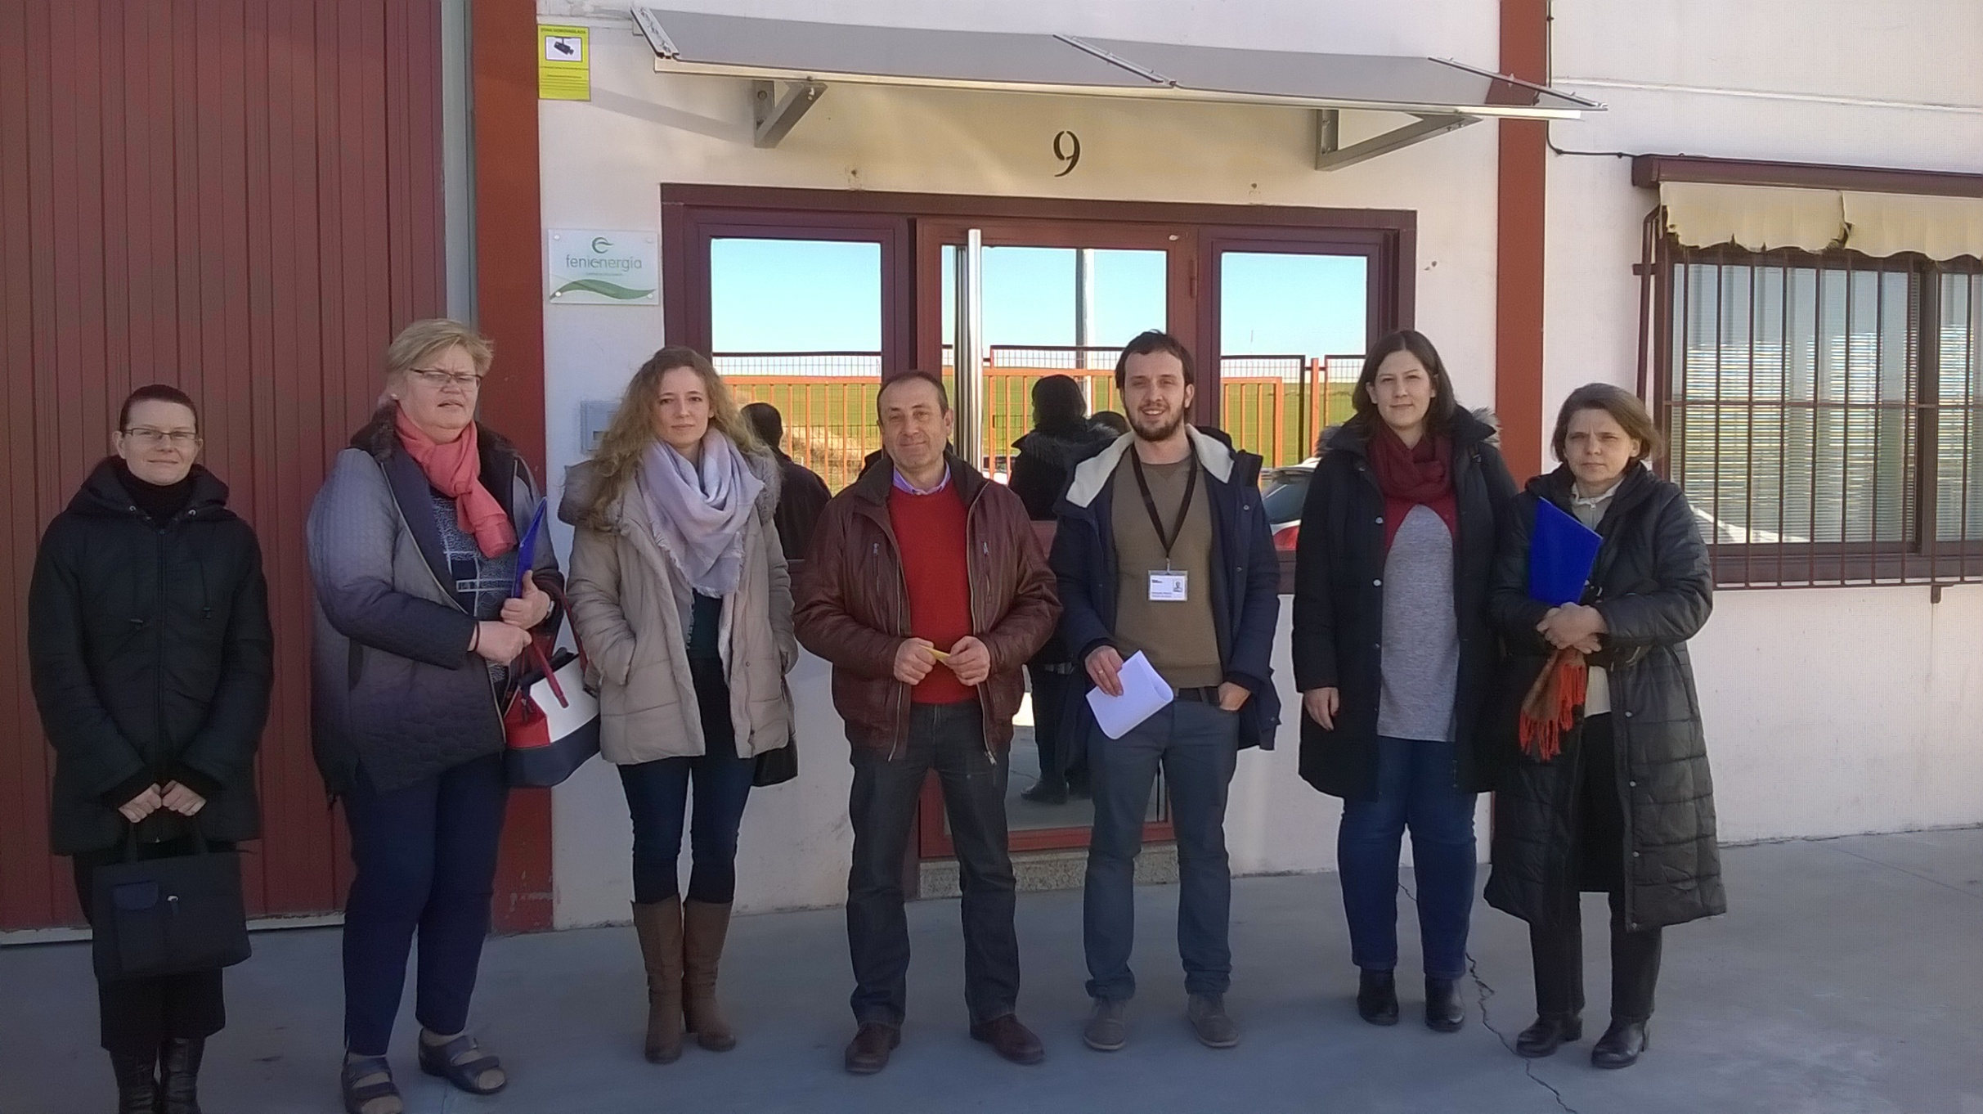

Slide 5
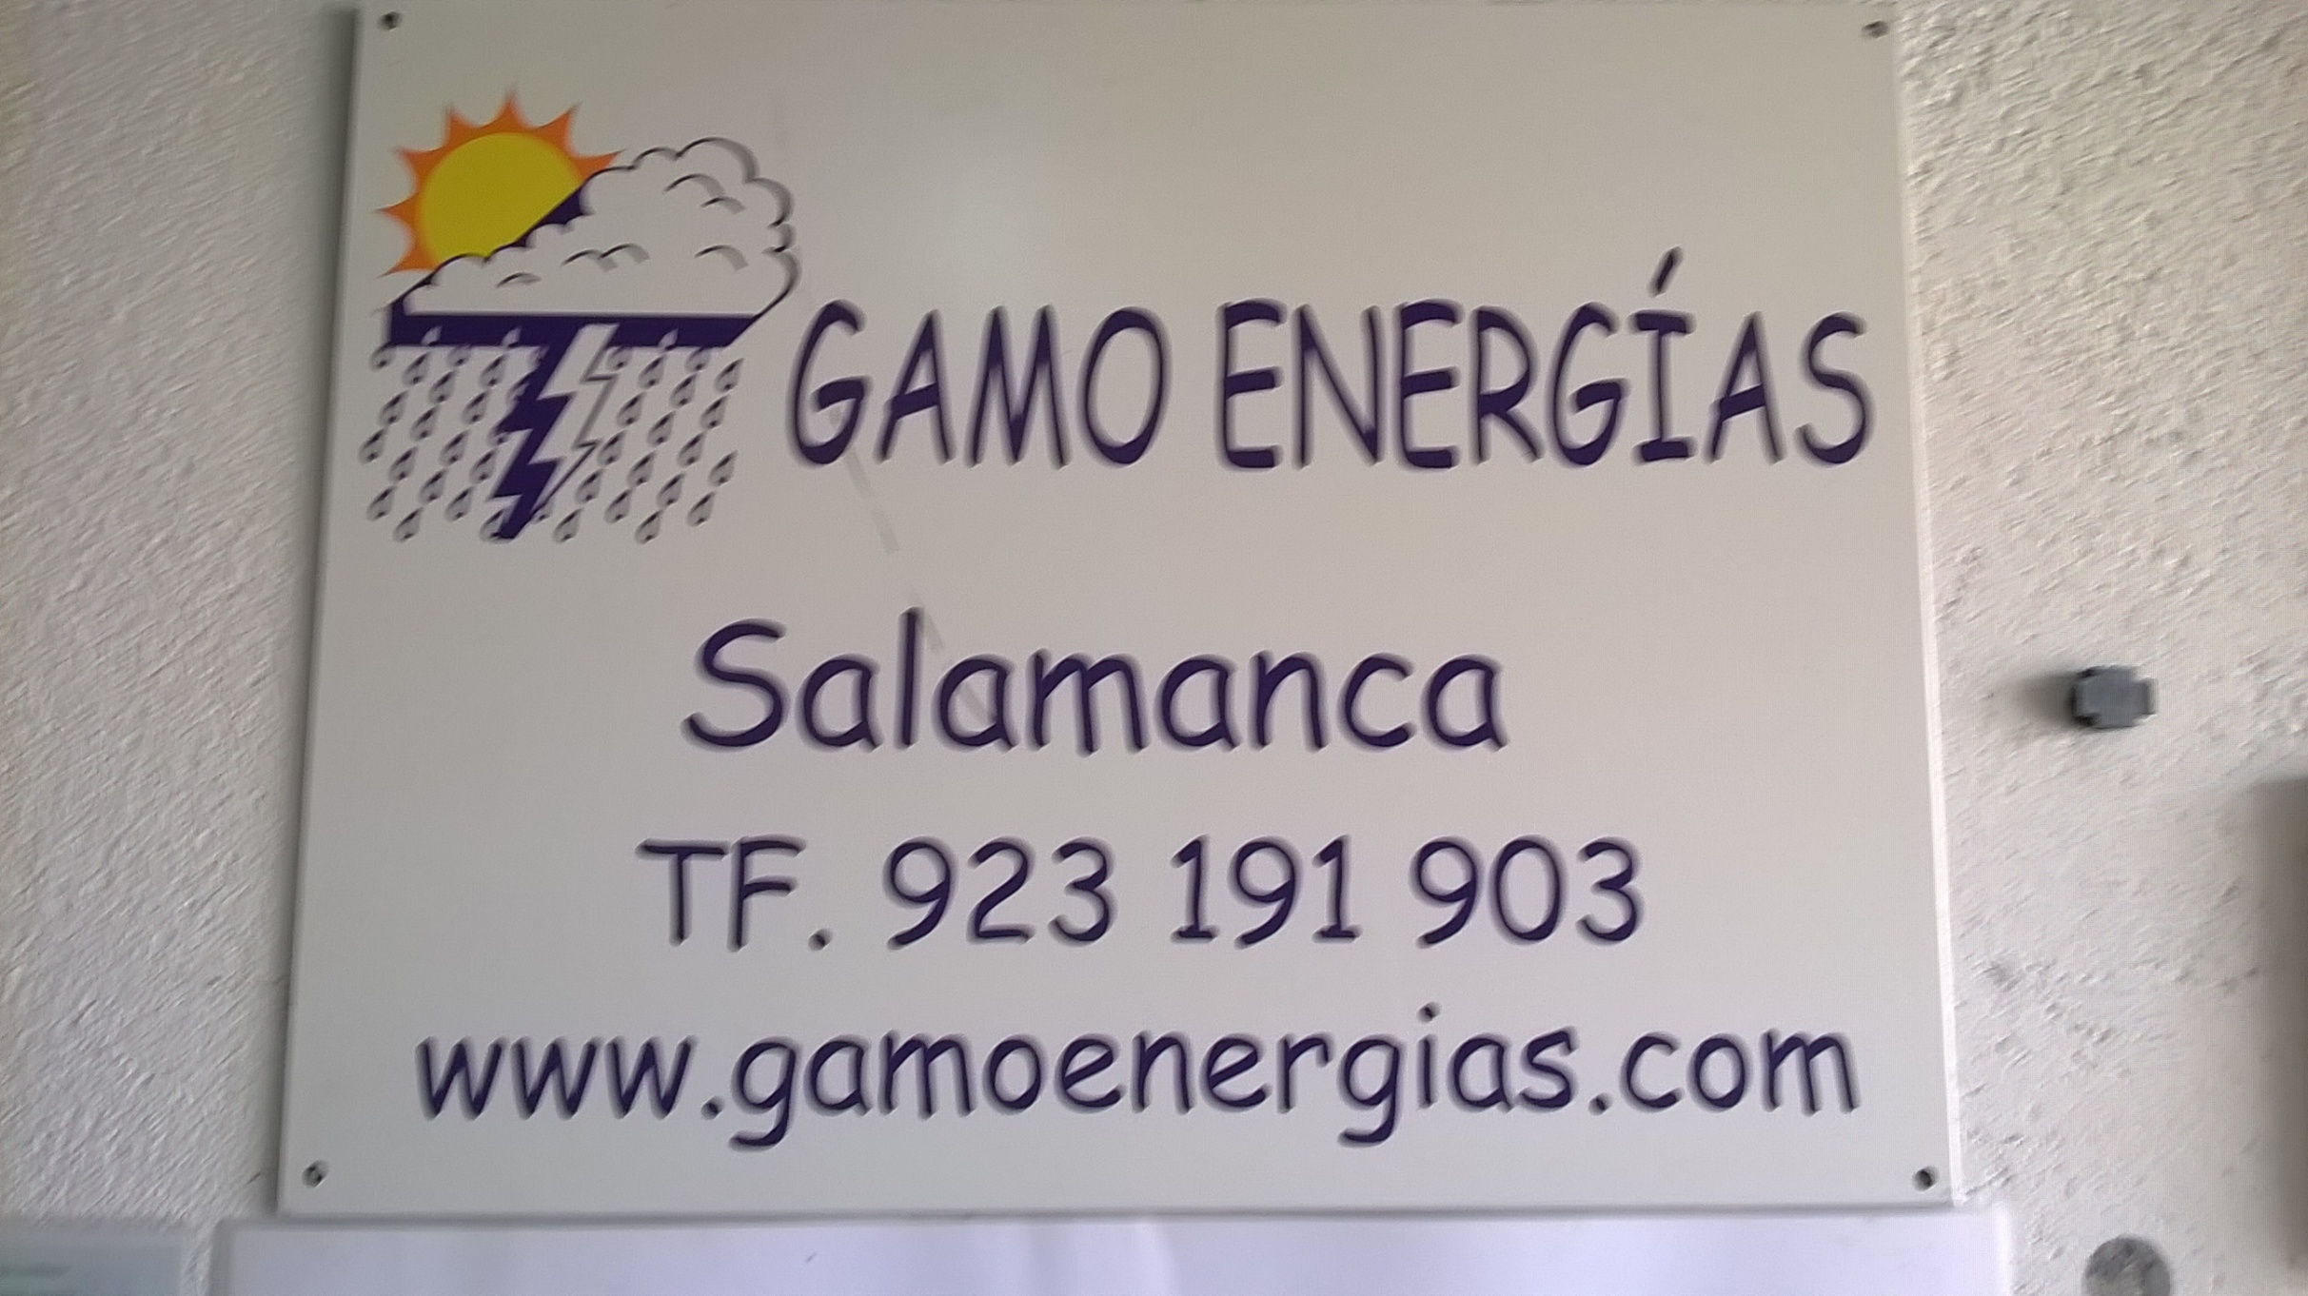

Slide 6
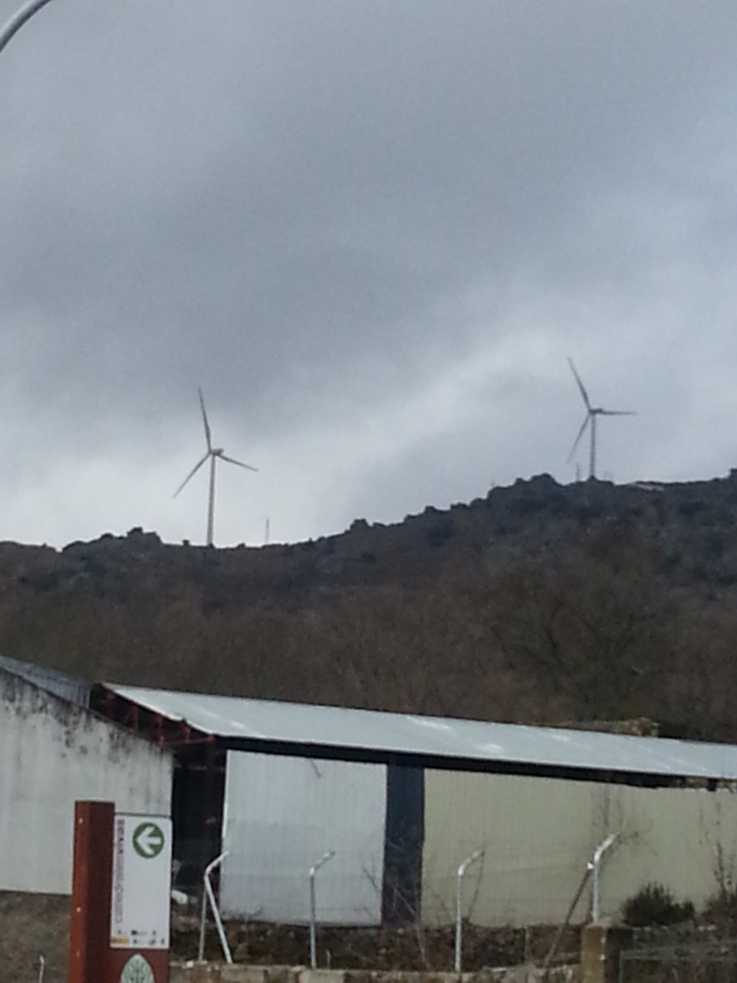
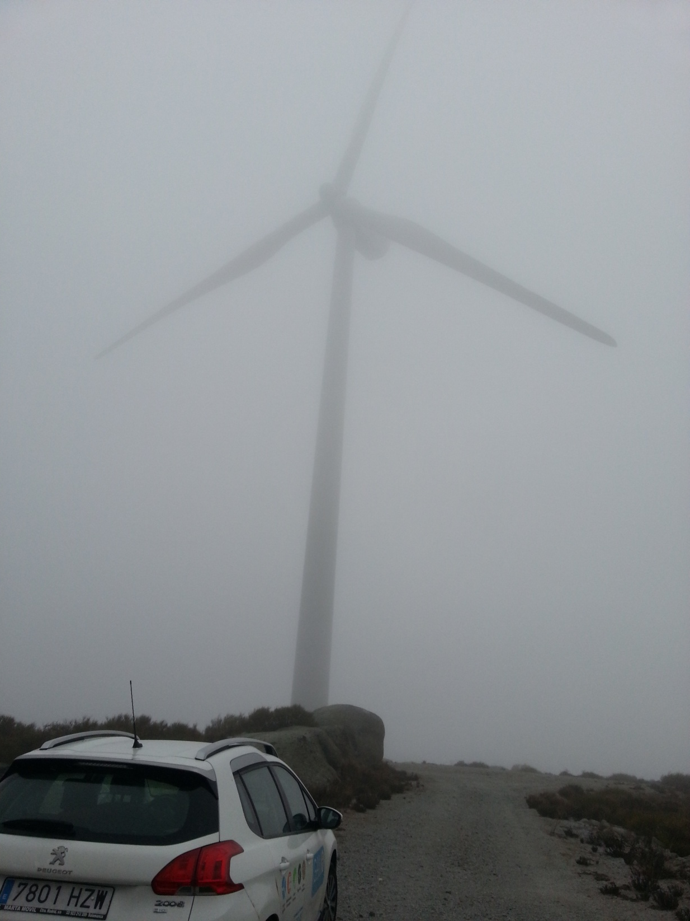
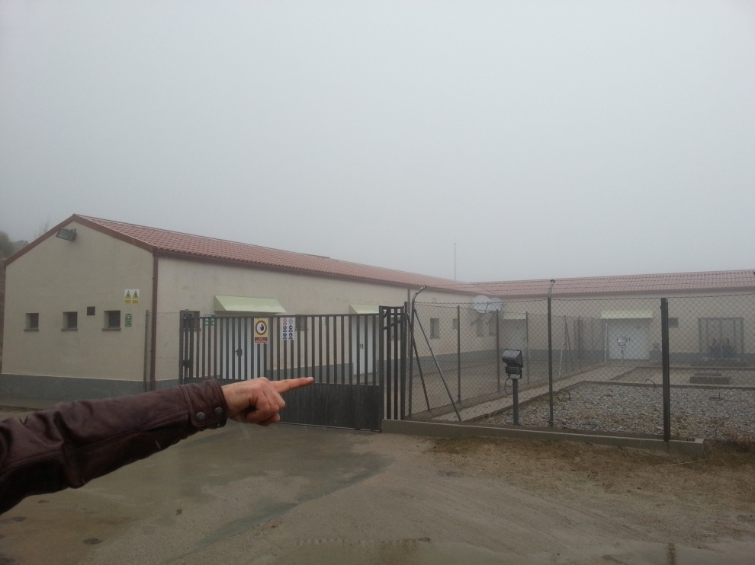

Slide 7
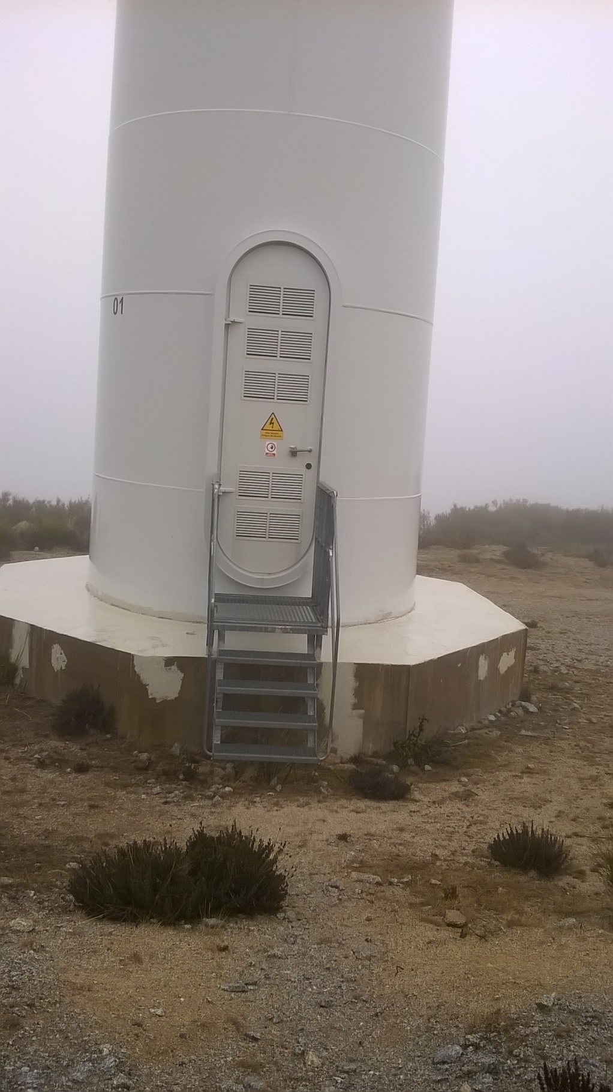
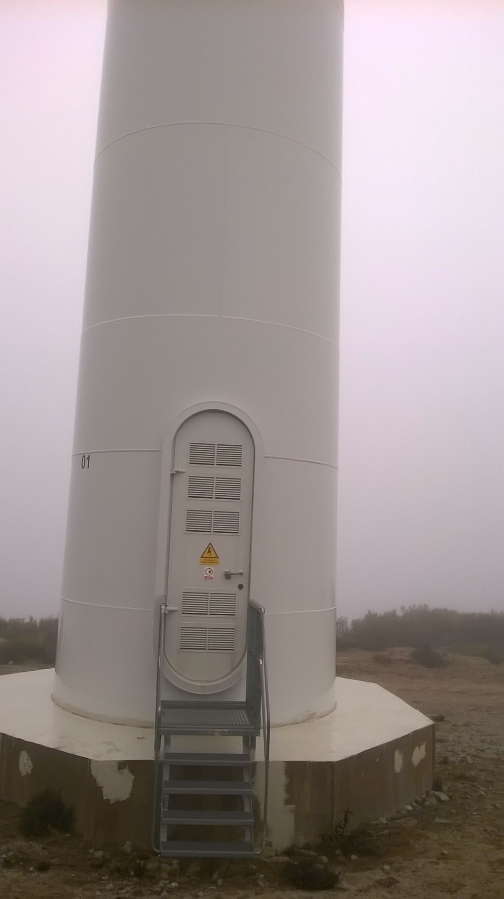

Slide 8
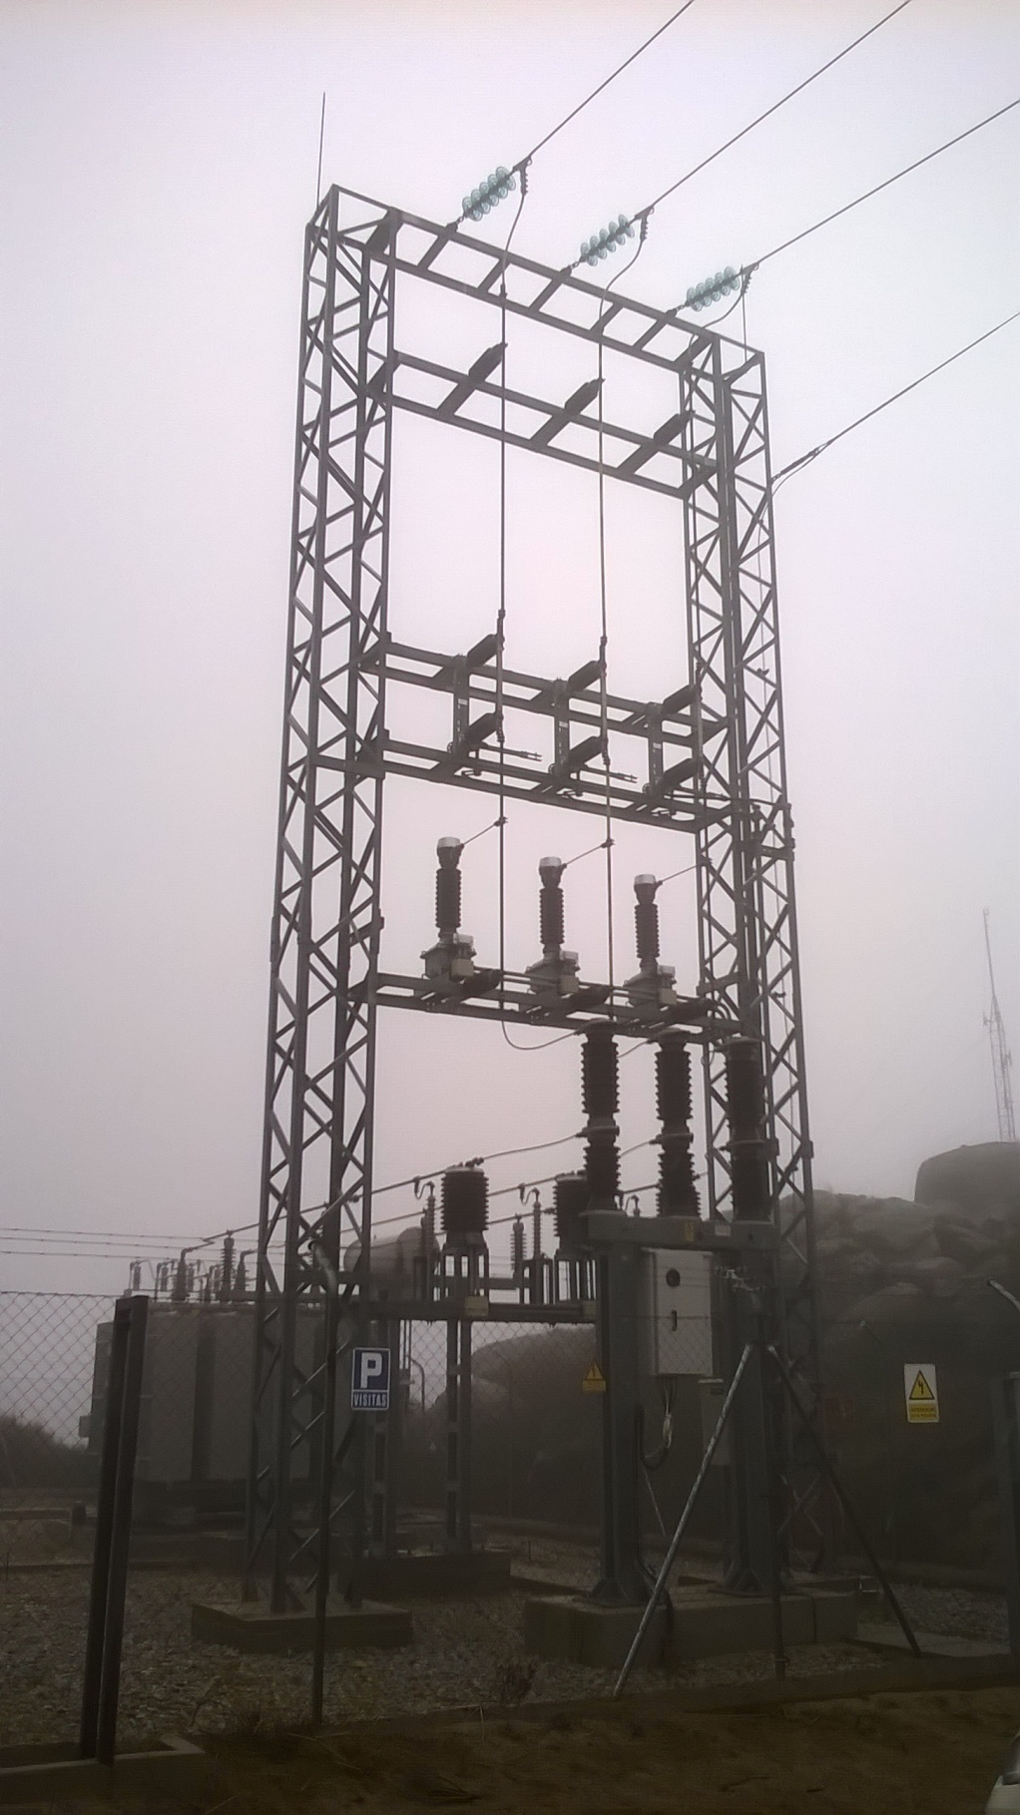

Slide 9
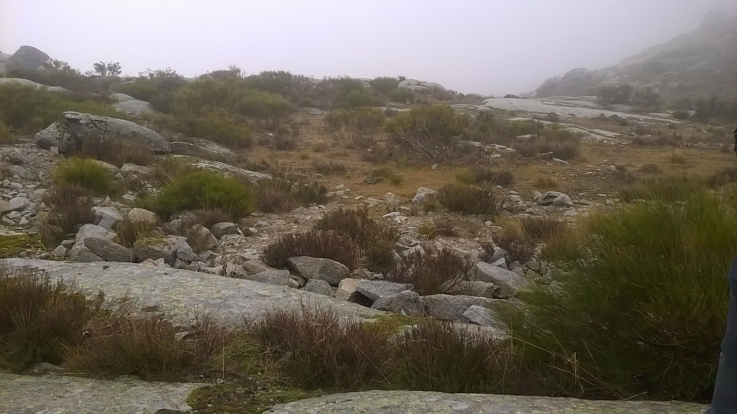

Slide 10
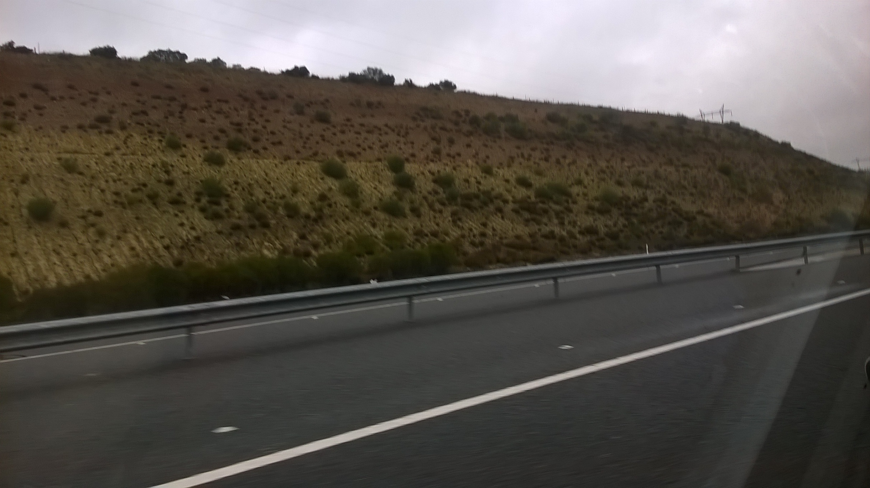

Slide 11
Dzień 2
Praca i zarządzanie w firmie Gamo Energias
Wizyta na farmie świń , farma samowystarczalna energetycznie
Panele obracające się w stronę słońca w Galinduste
Tama –inwestycja z czasów gen.Franco

Slide 12
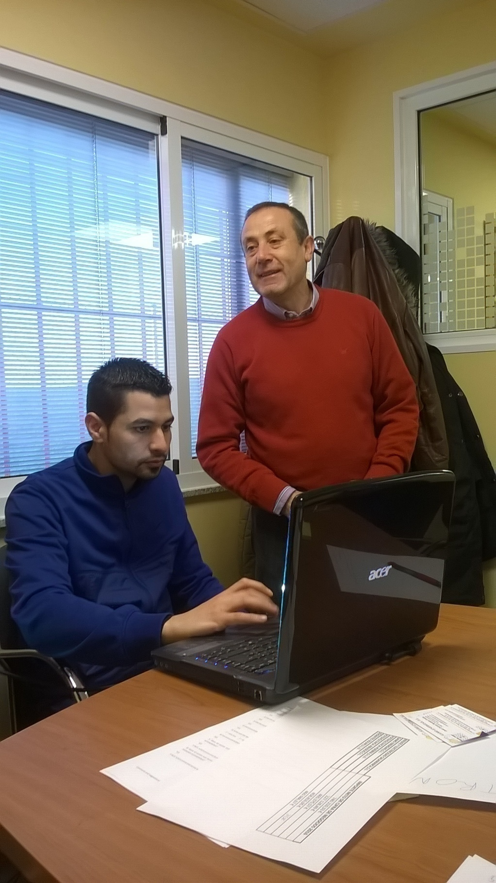

Slide 13
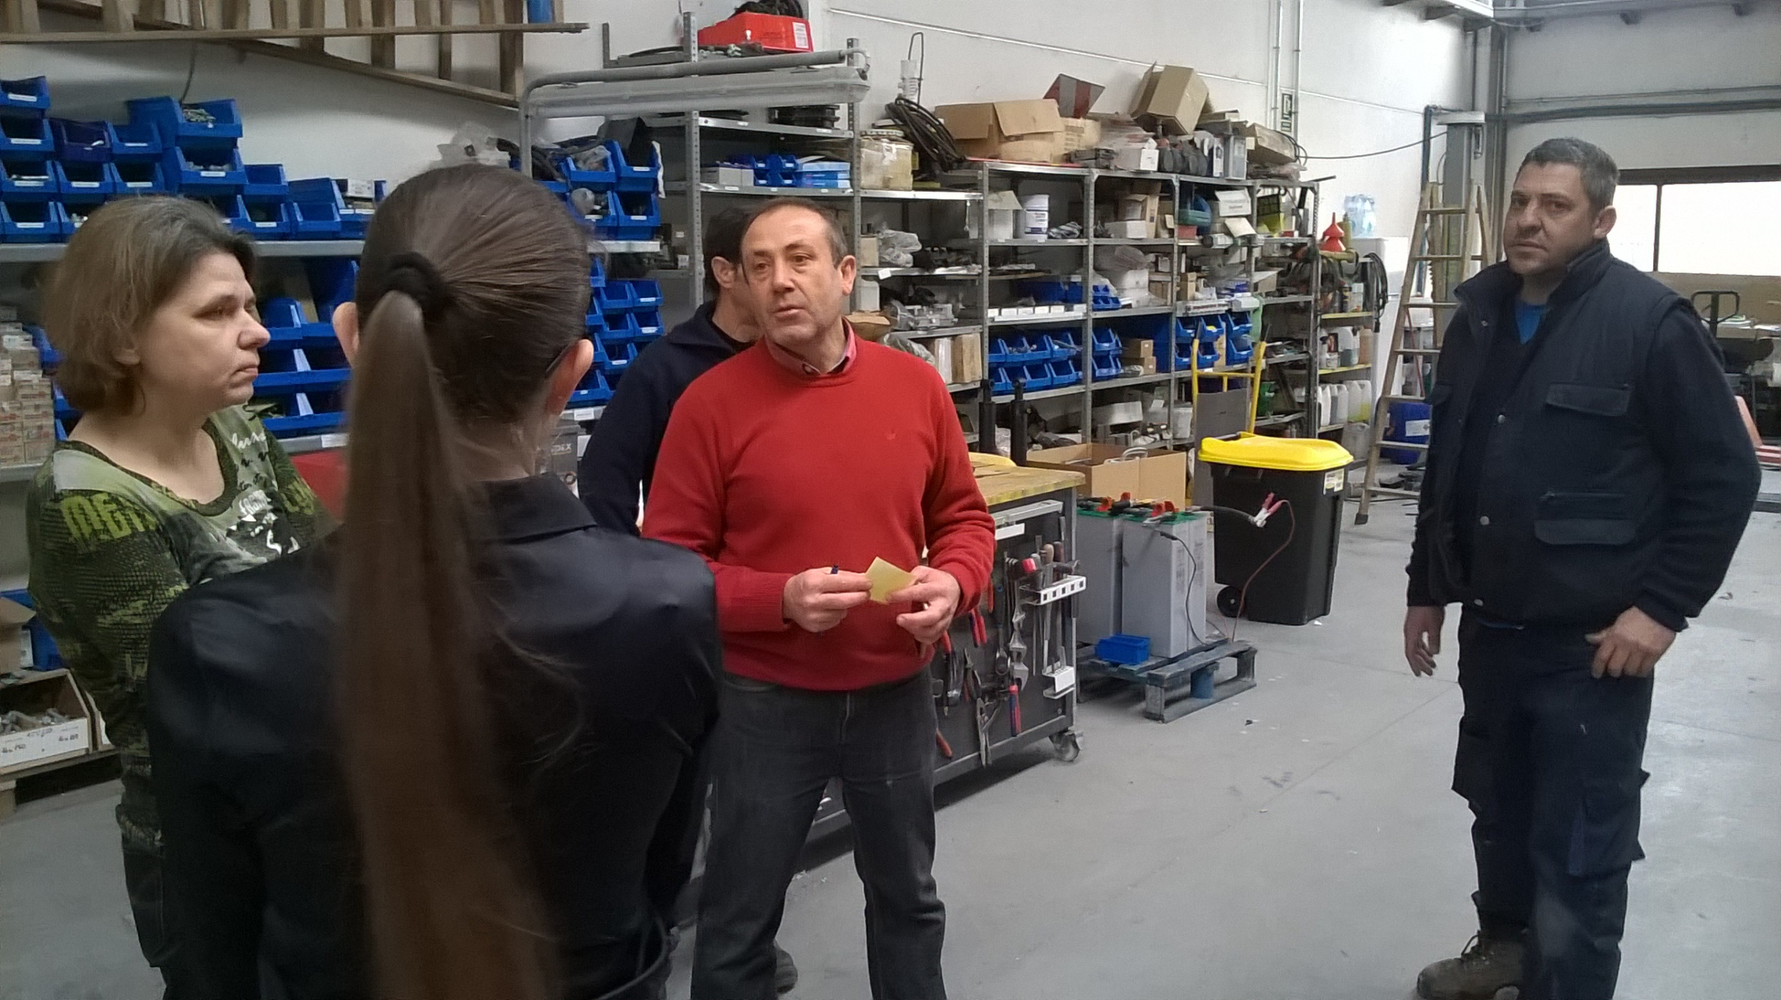

Slide 14
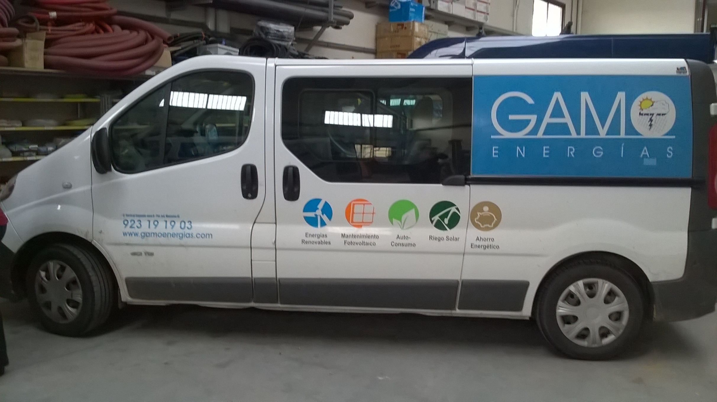

Slide 15
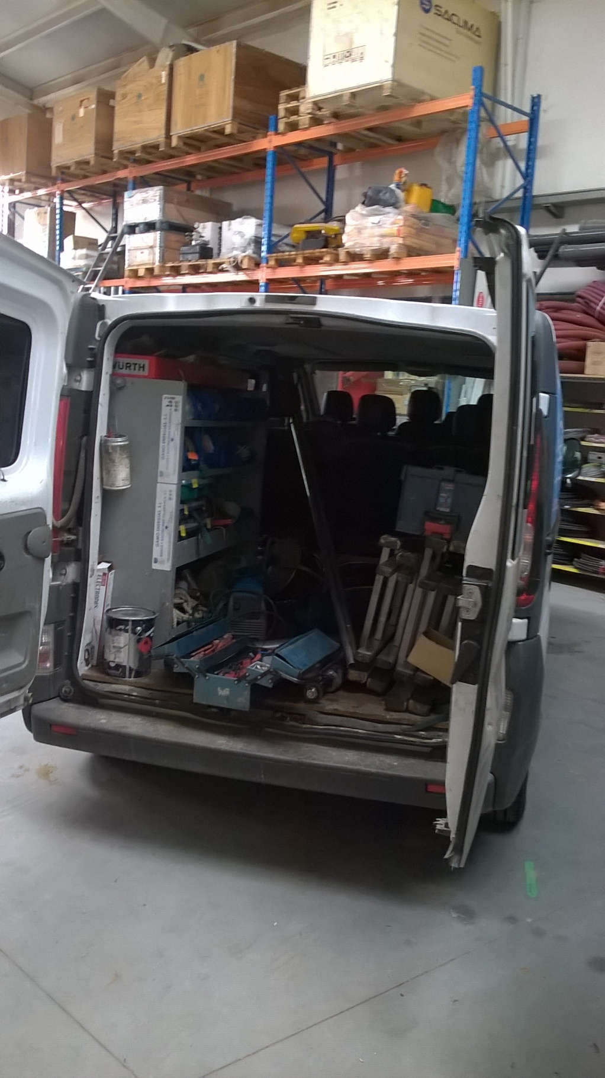

Slide 16
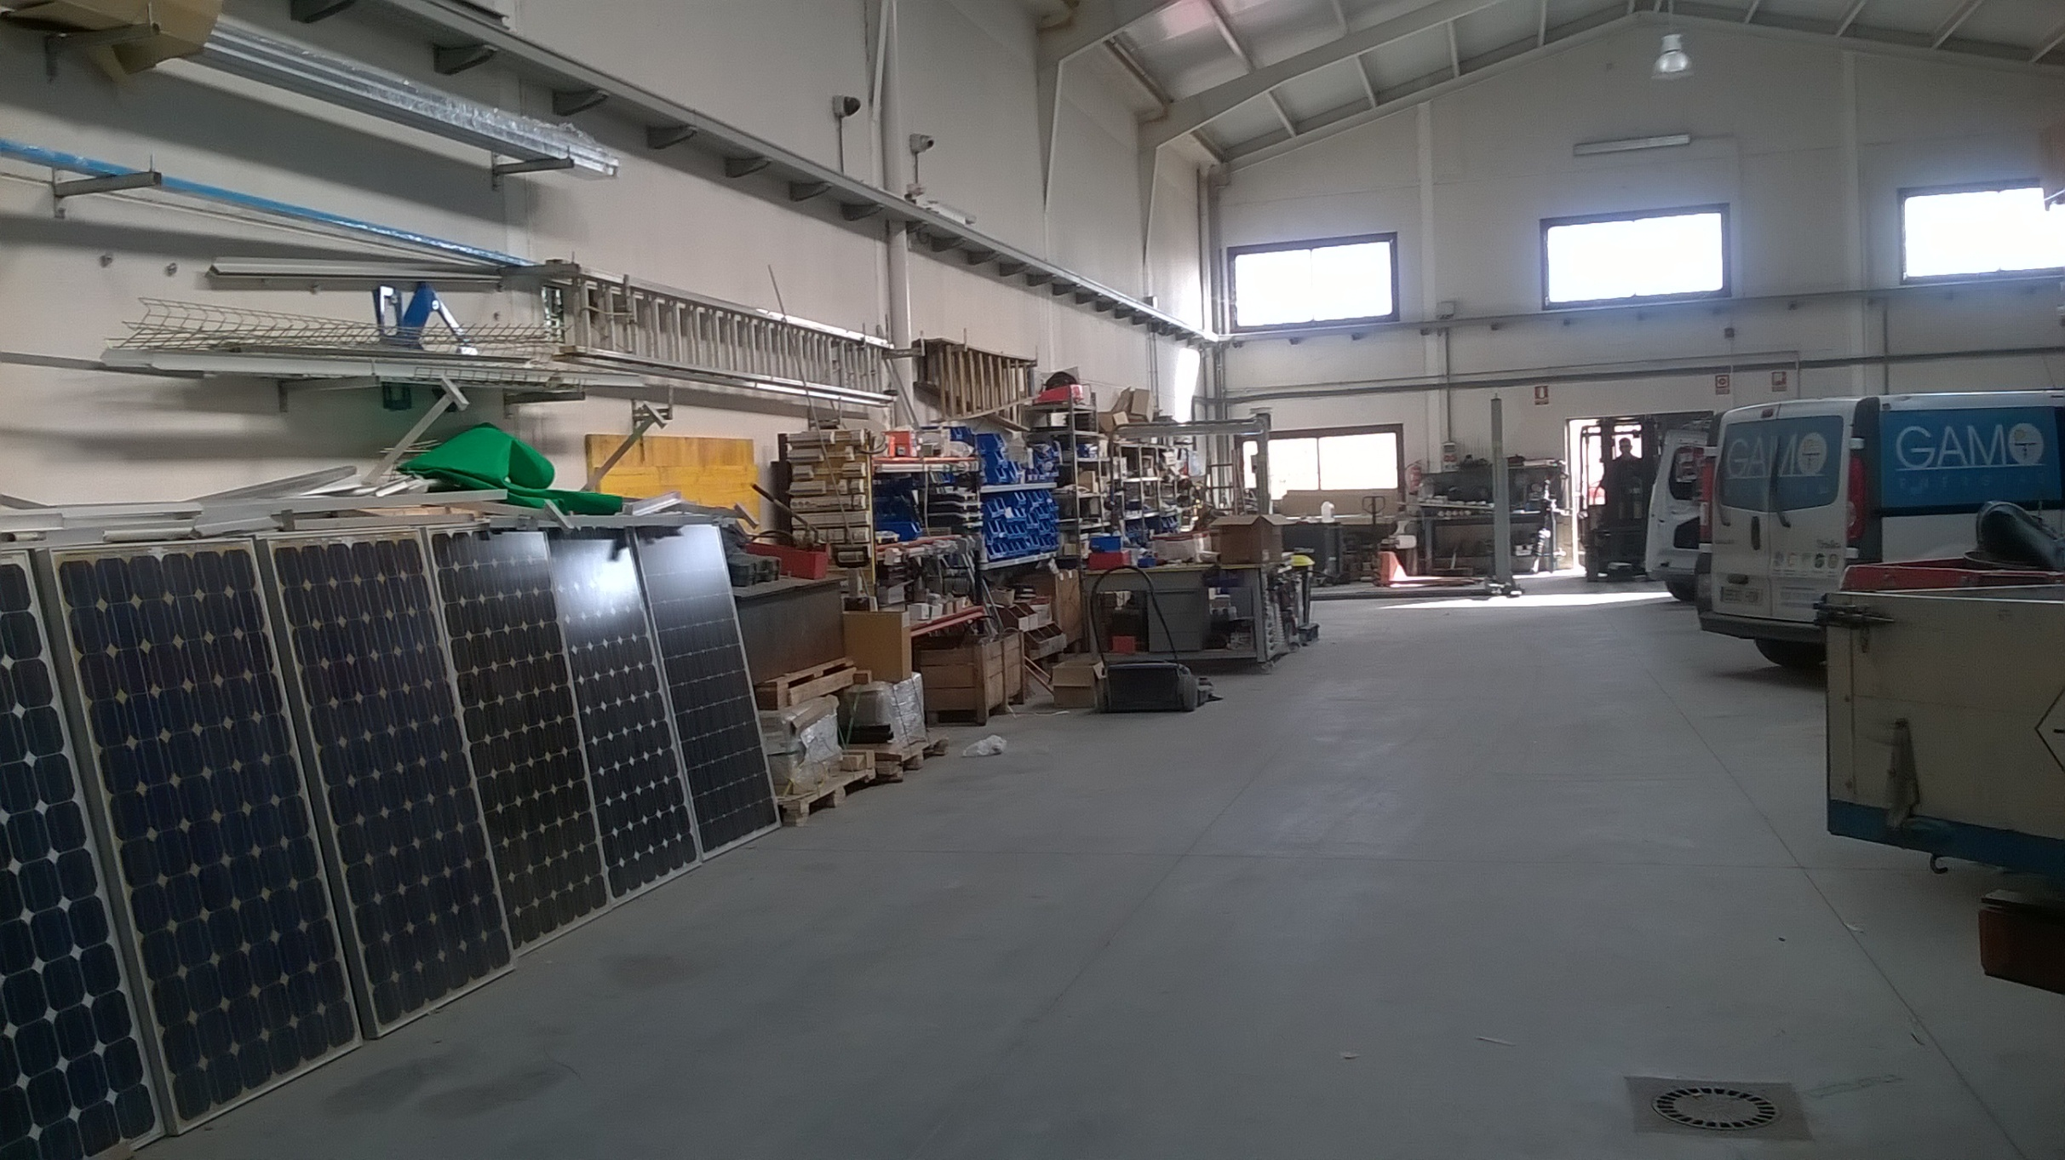

Slide 17
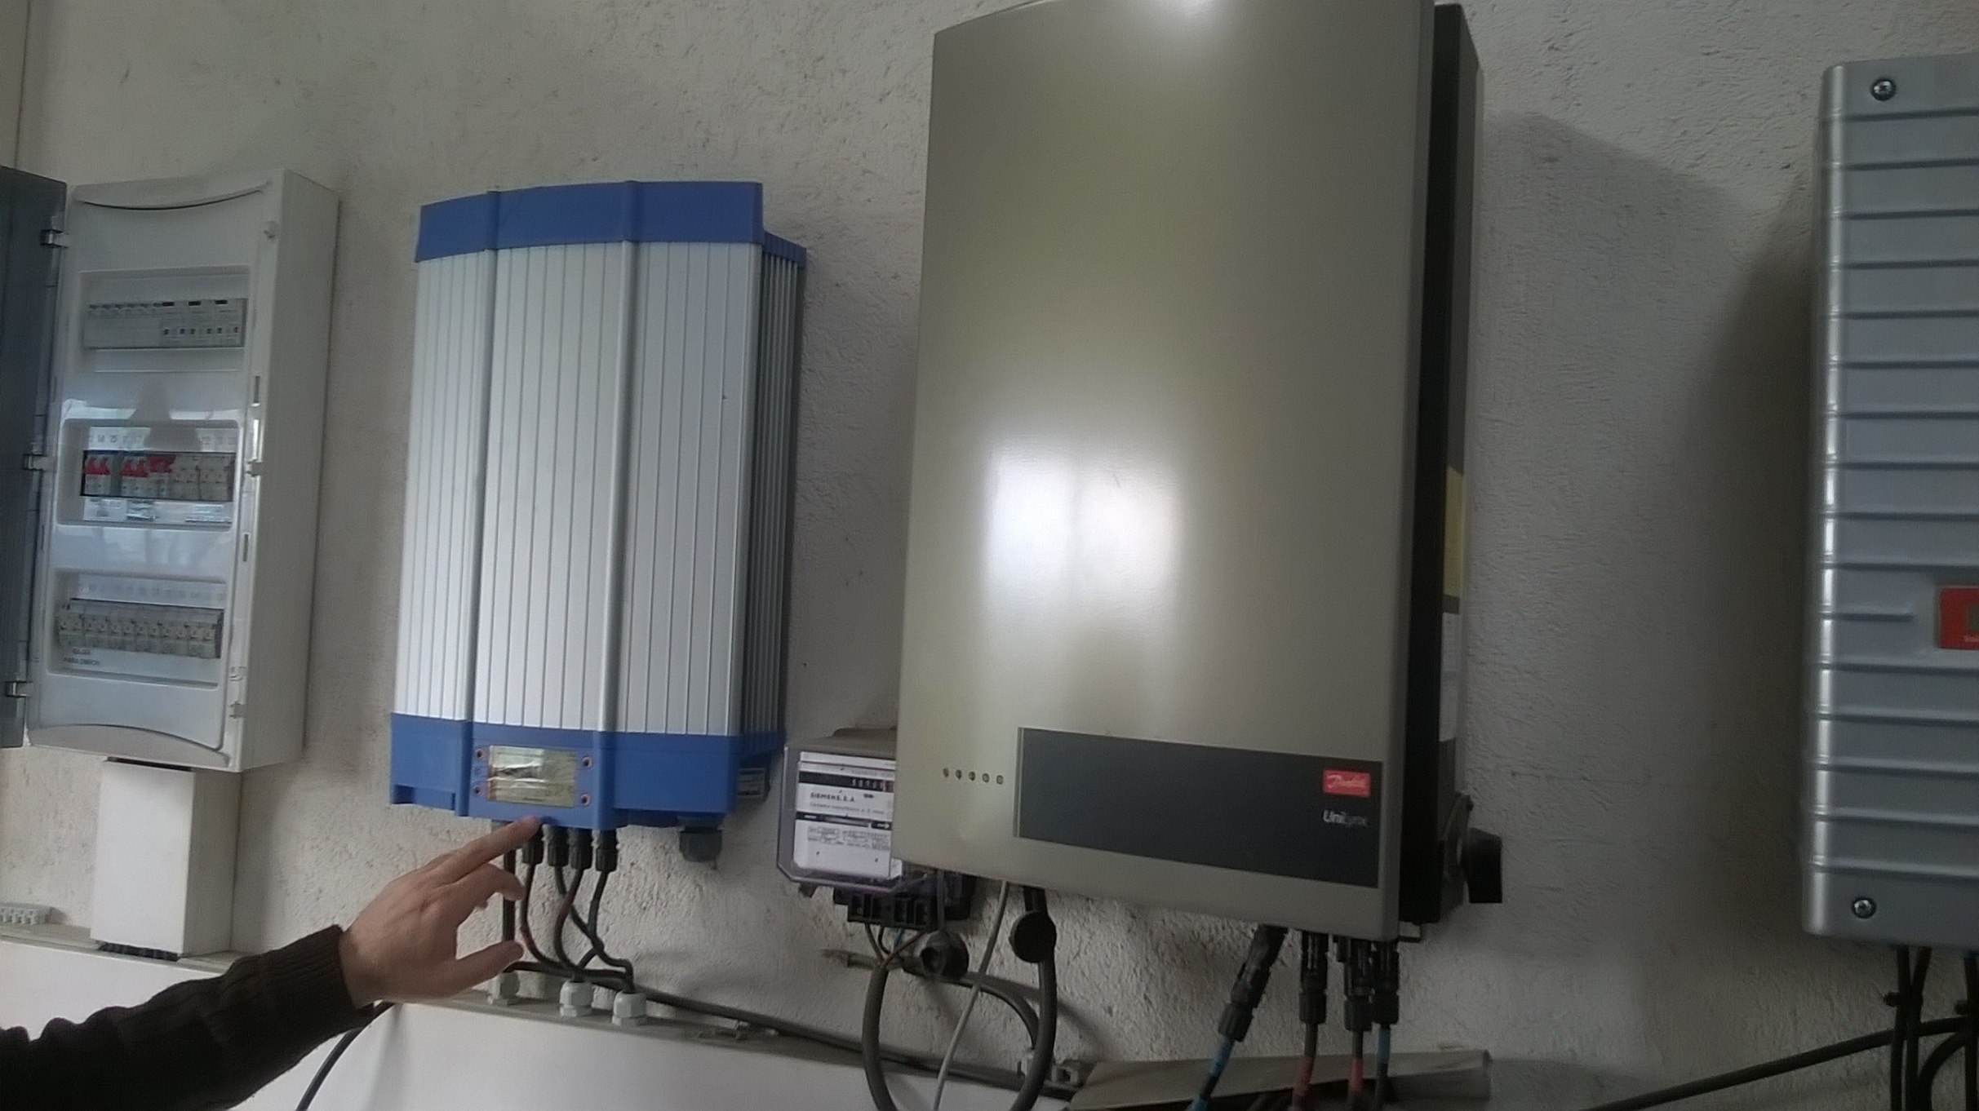

Slide 18
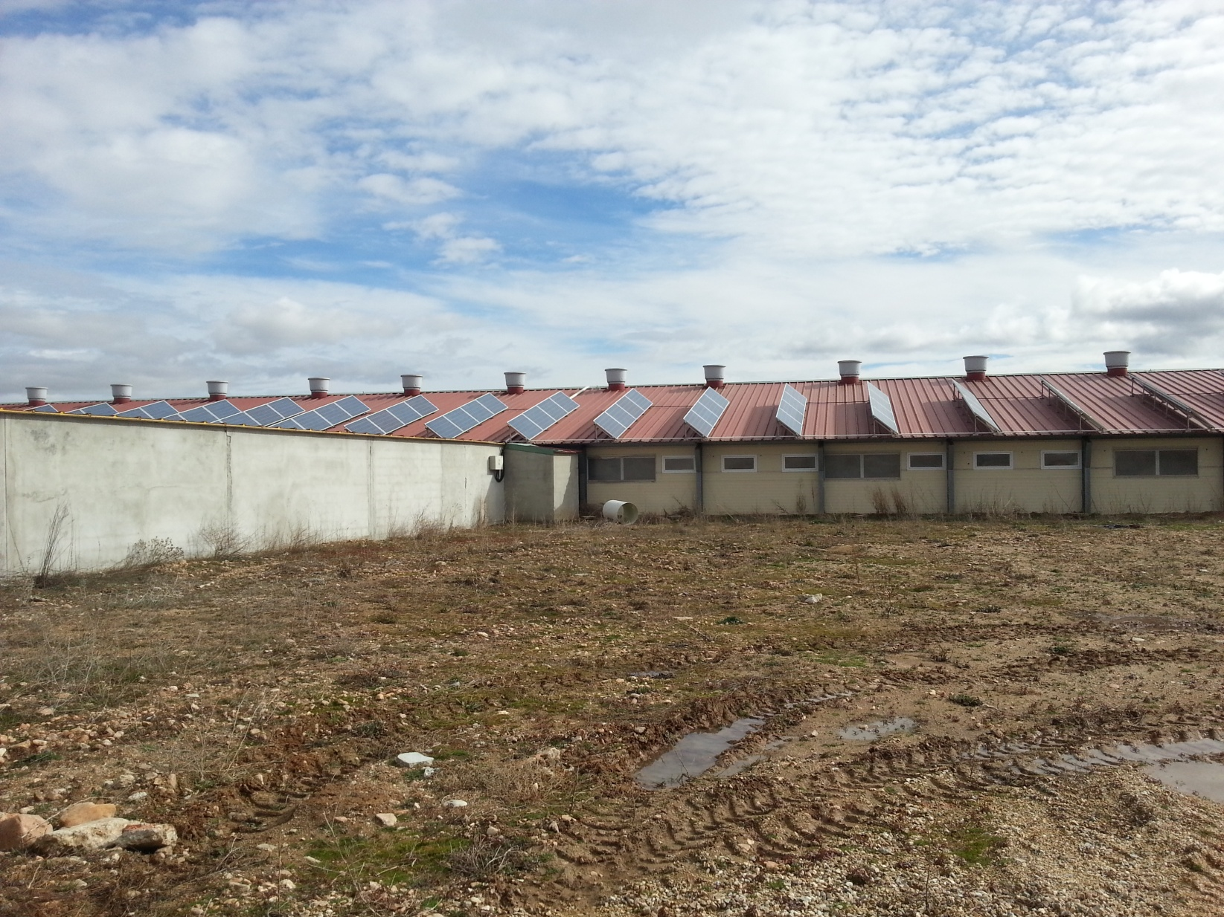
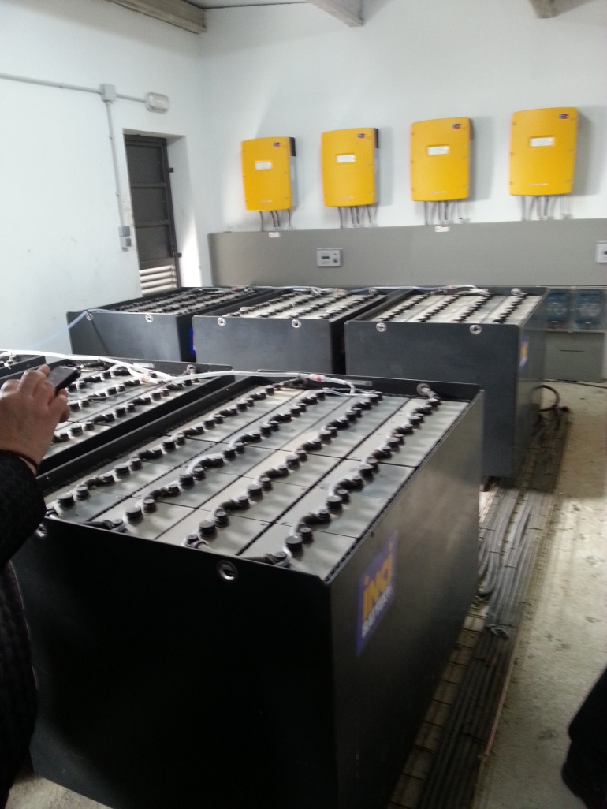
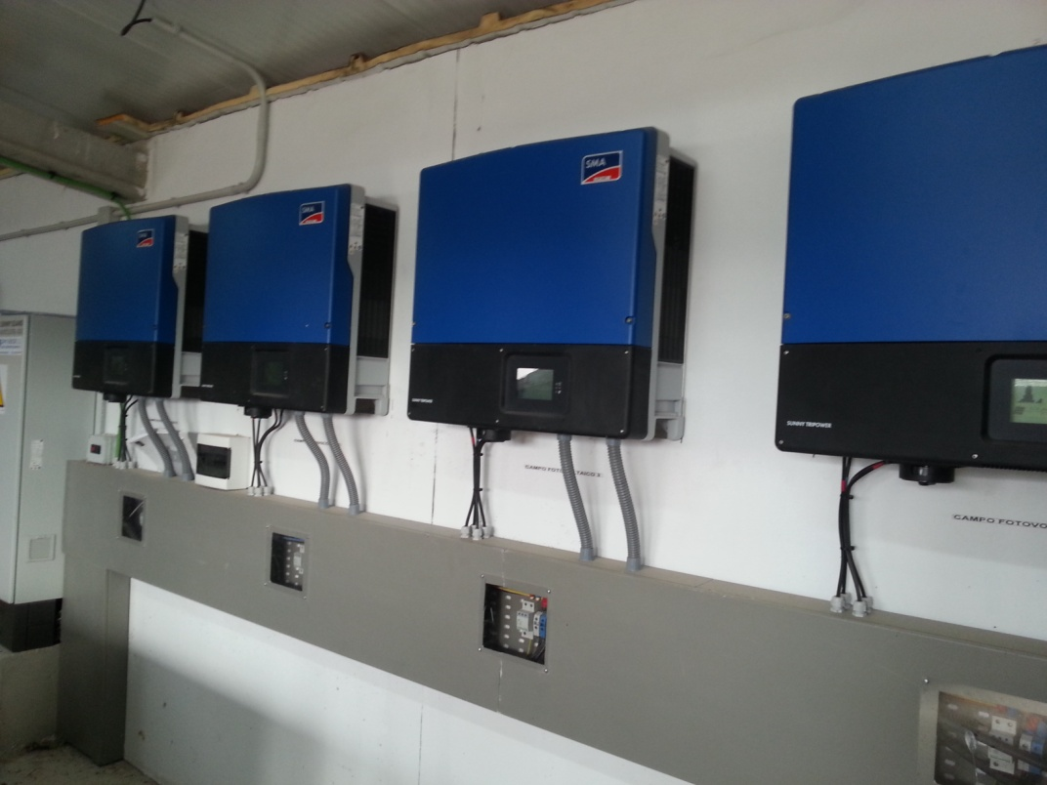

Slide 19
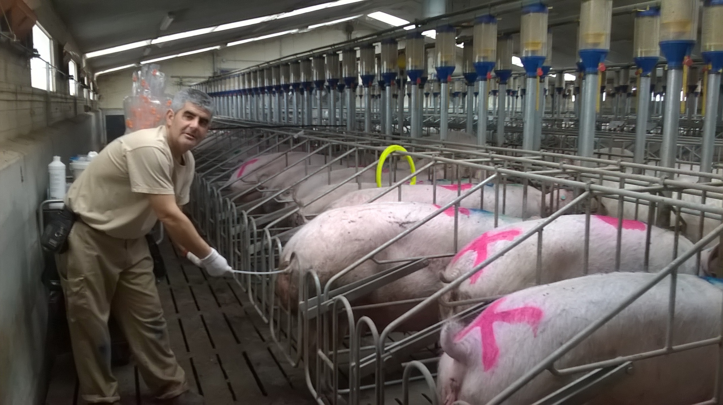

Slide 20
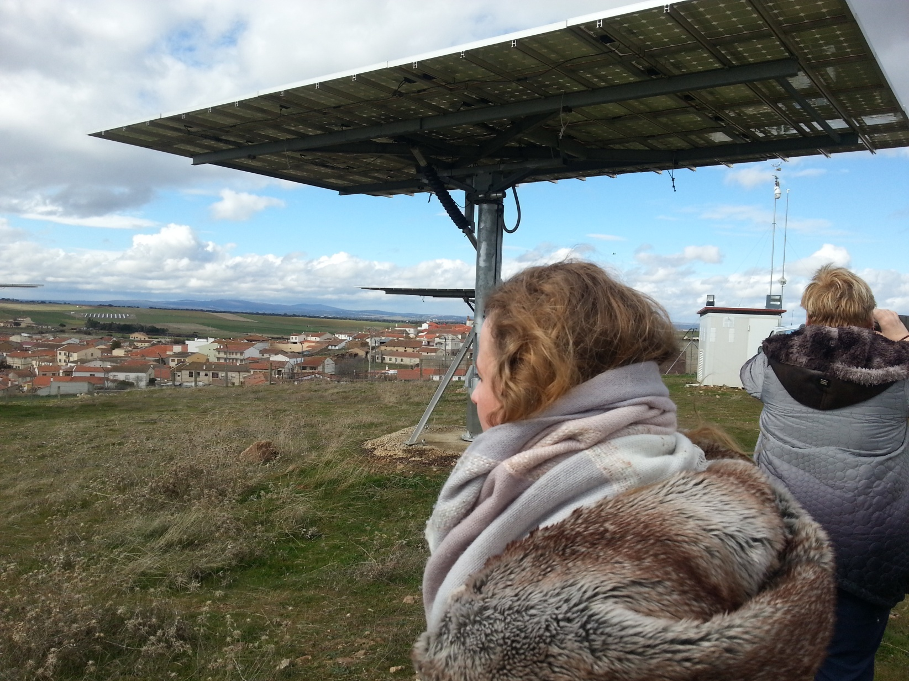
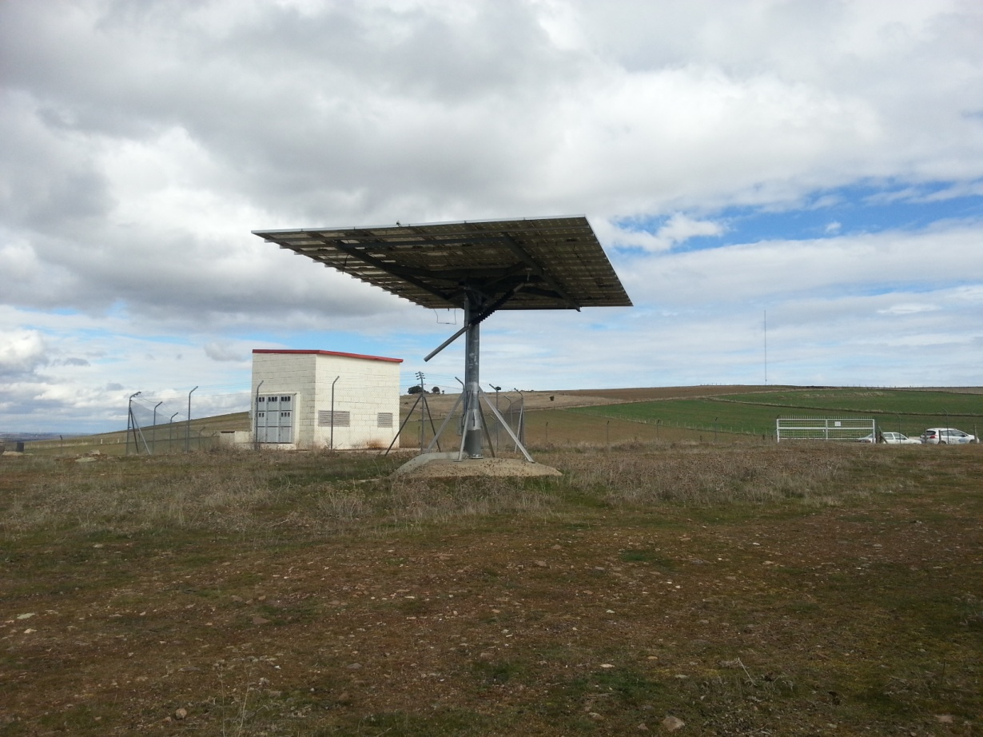

Slide 21
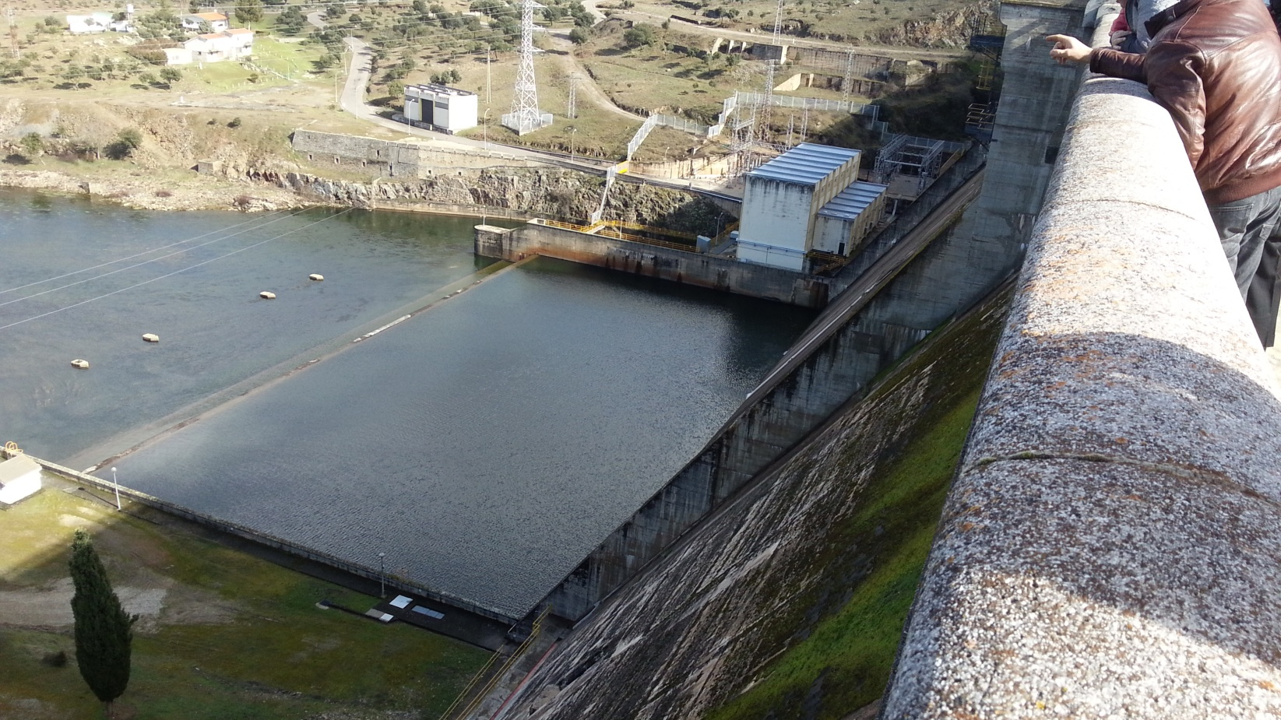
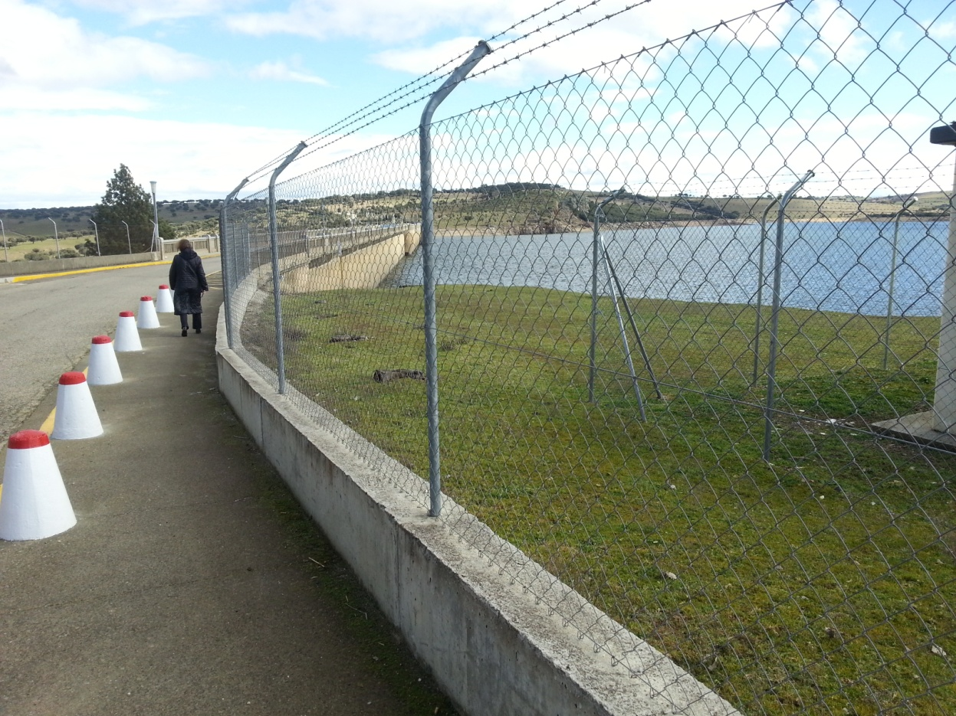

Slide 22
Dzień 3
Wykład w siedzibie firmy na temat zasad płatności za energię
Panele fotowoltaiczne na dachu firmy
Panele fotowoltaiczne w Centrum Transportu
Sad paneli „ Abusejo”-produkcja energii elektrycznej do sieci

Slide 23
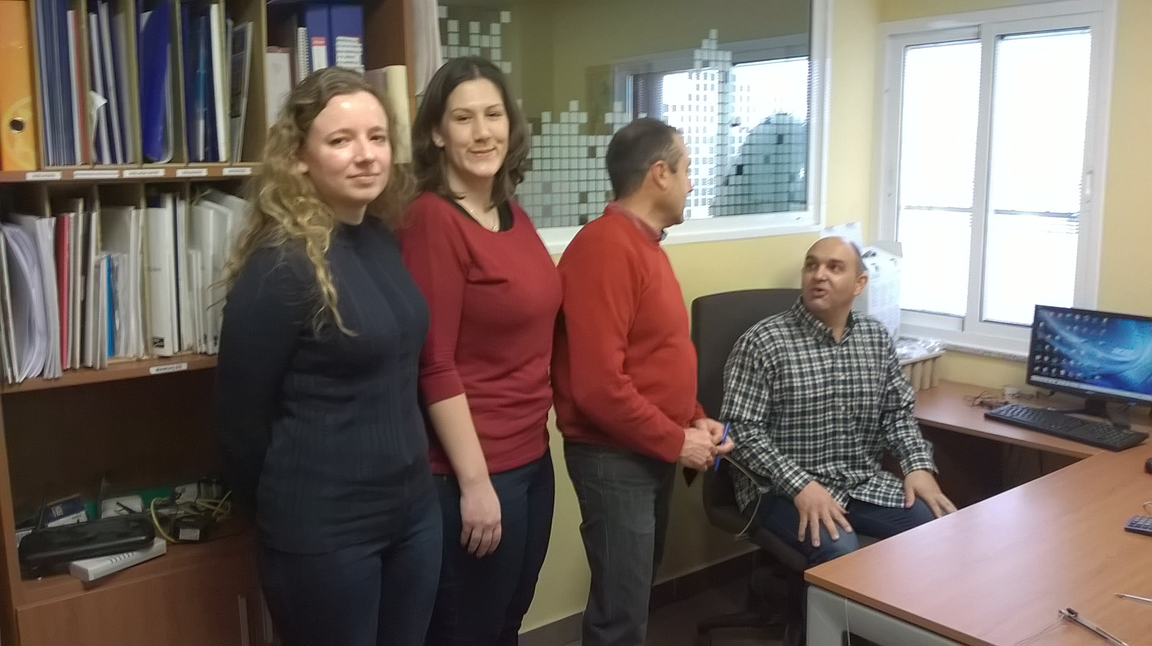

Slide 24
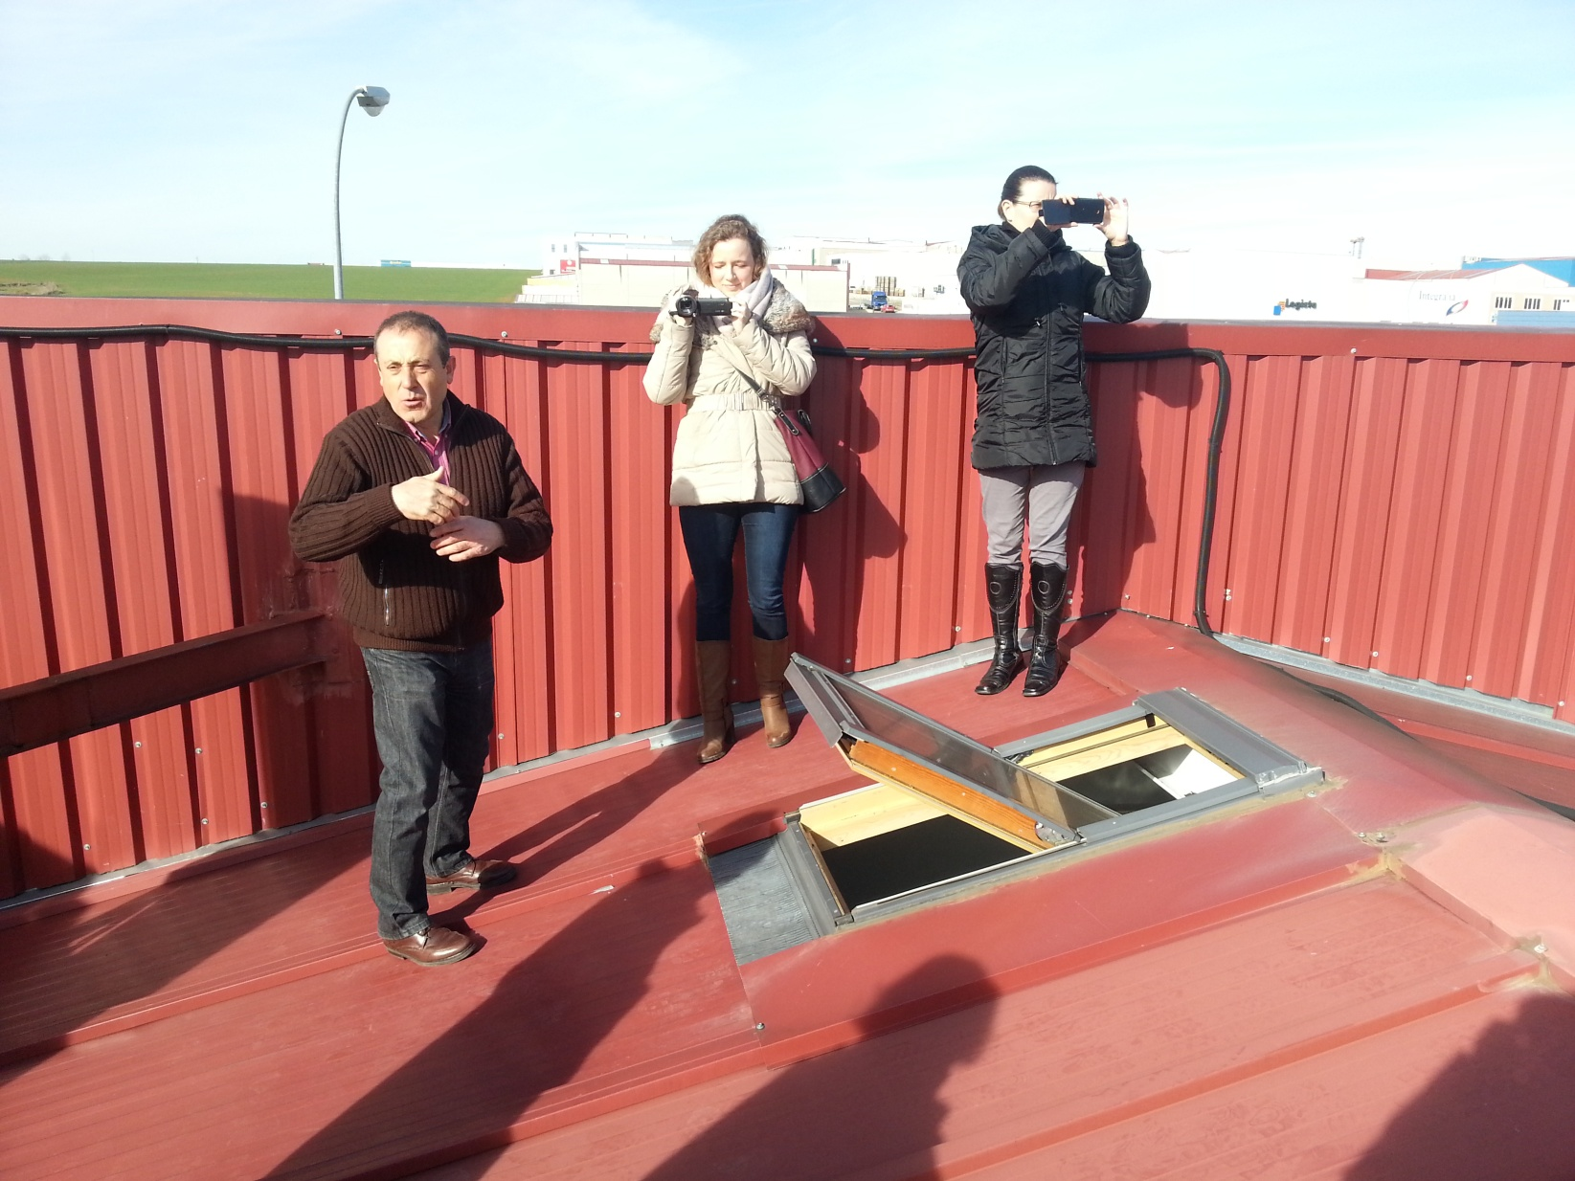
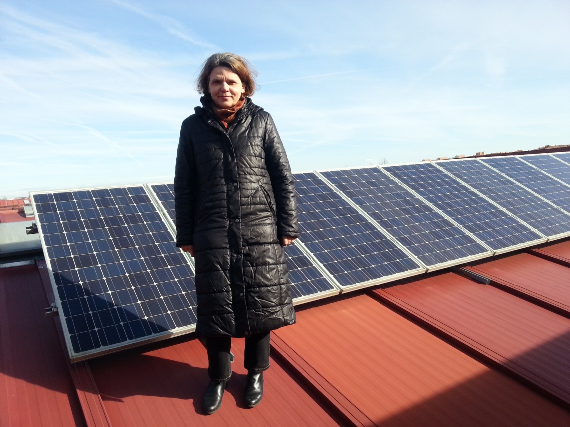
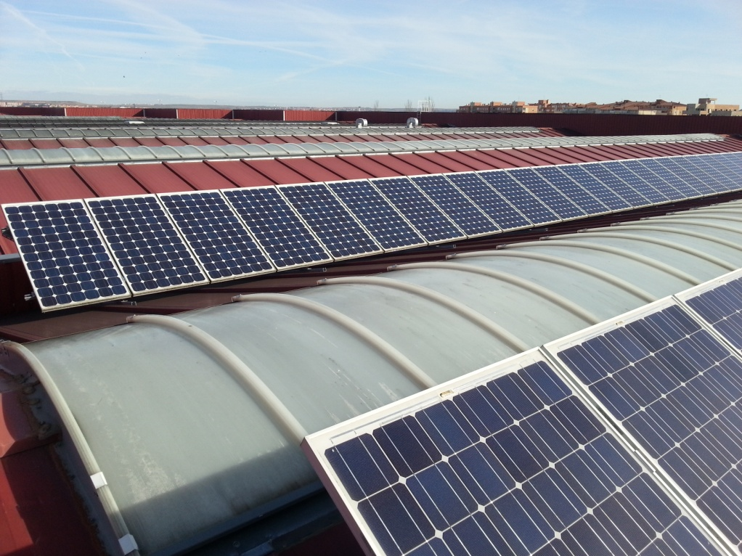

Slide 25
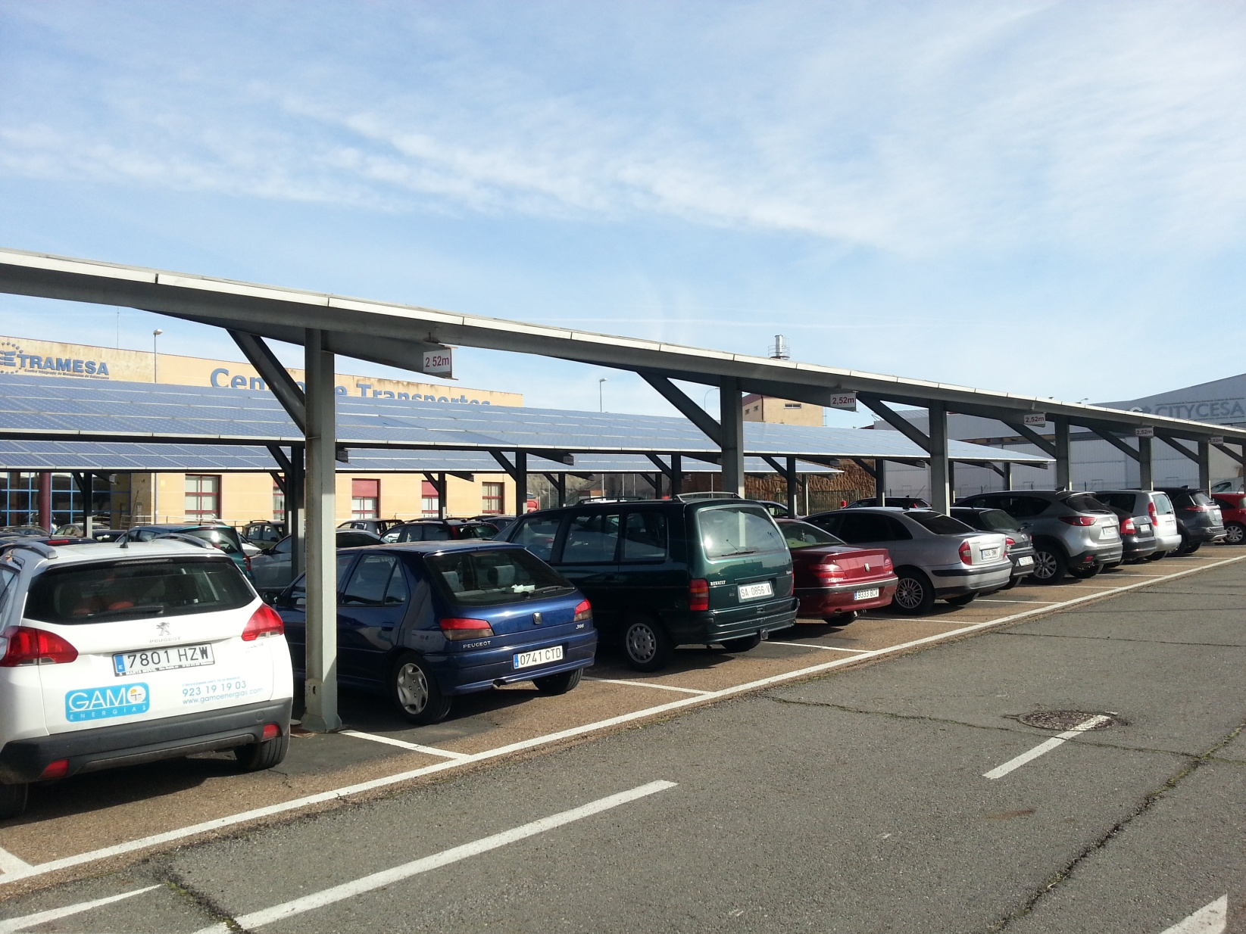
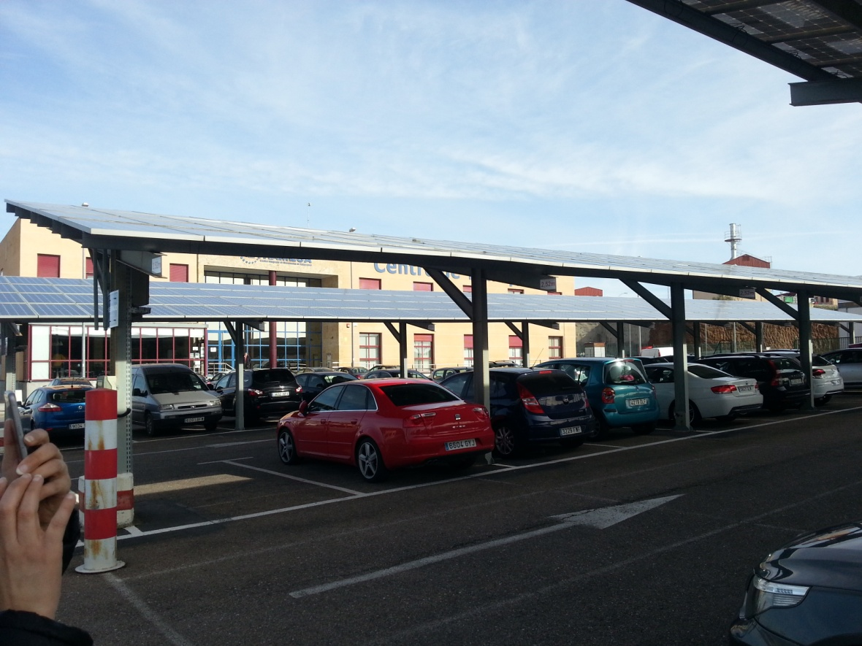

Slide 26
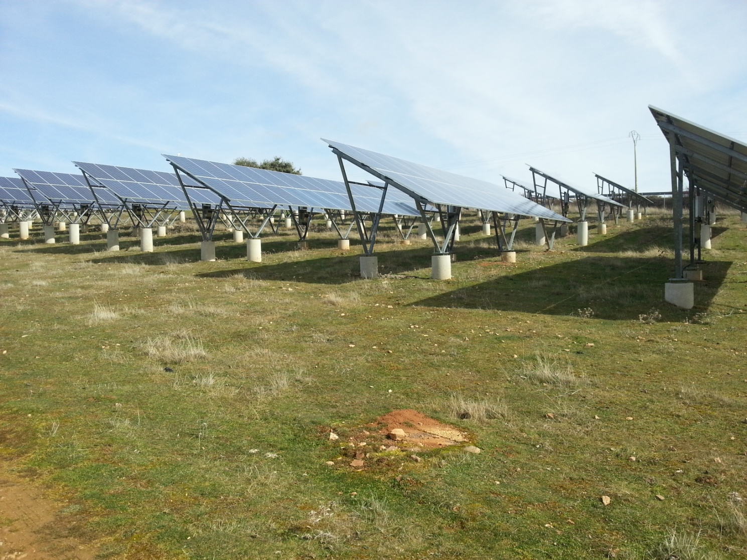
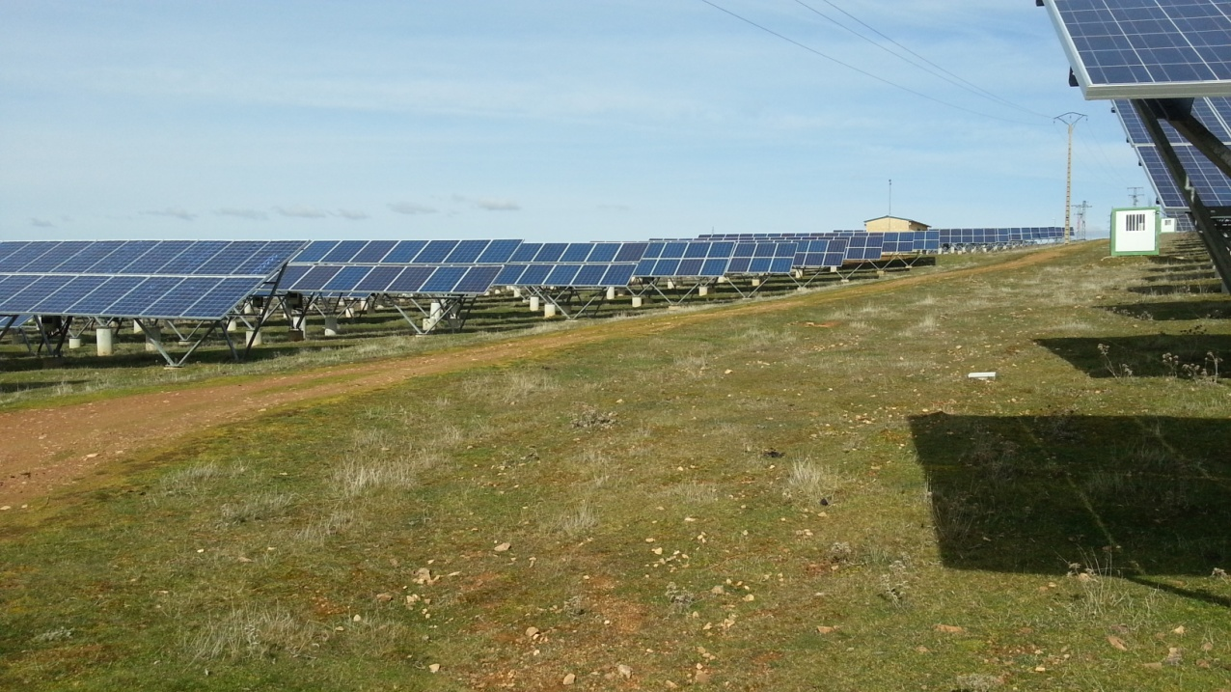
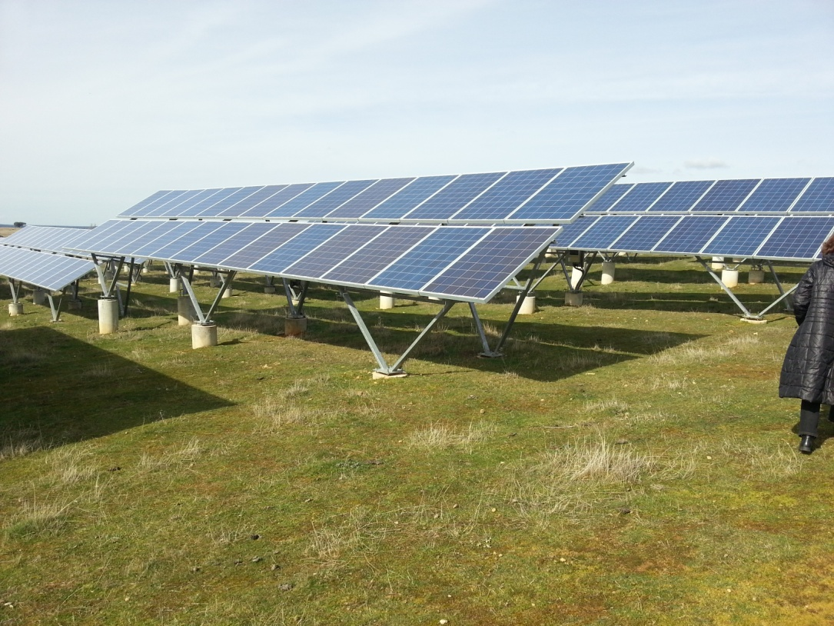

Slide 27
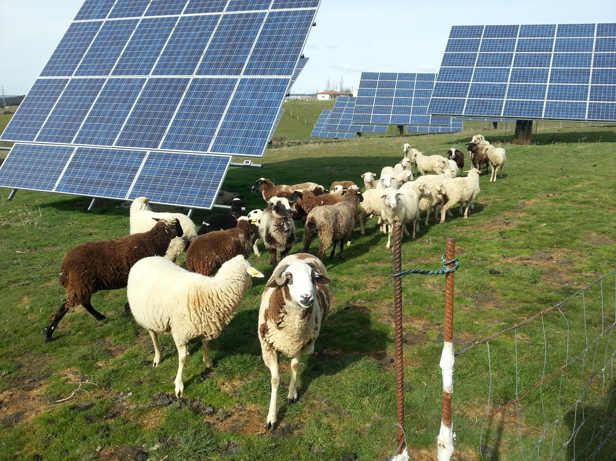
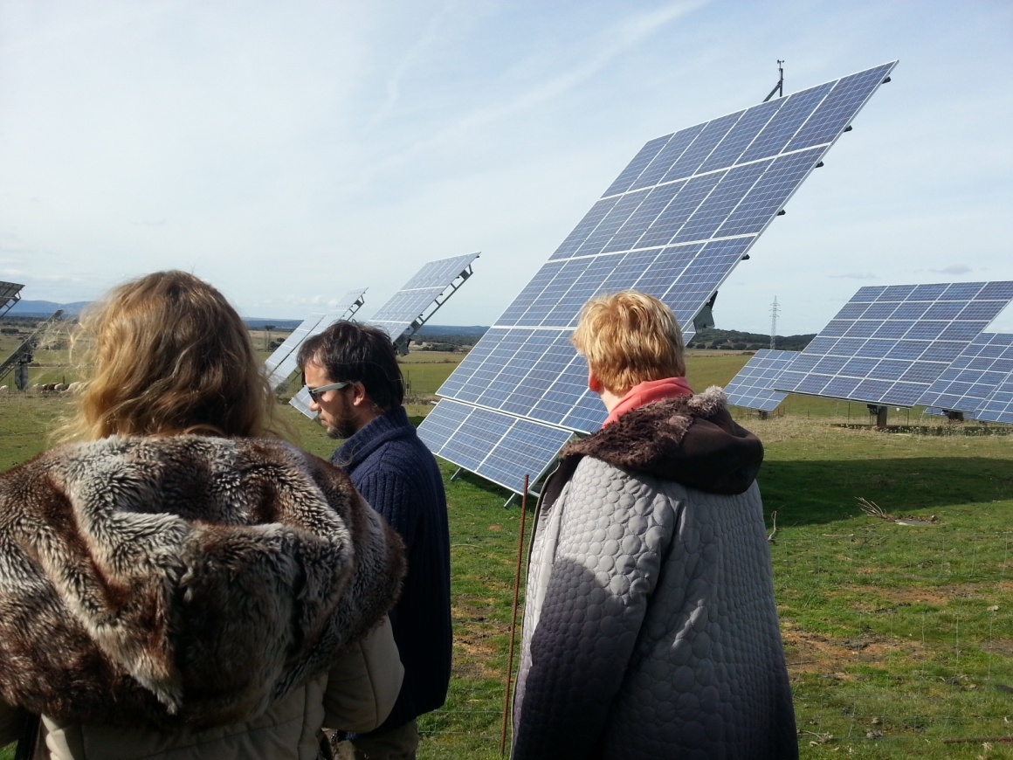

Slide 28
Dzień 4
Wykład w siedzibie firmy o naliczaniu należności za energię, zmiany w prawodawstwie hiszpańskim przed i po roku 2012
Solarna Plantacja -sad fotowoltaiczny „Inigo de Huebra”

Slide 29
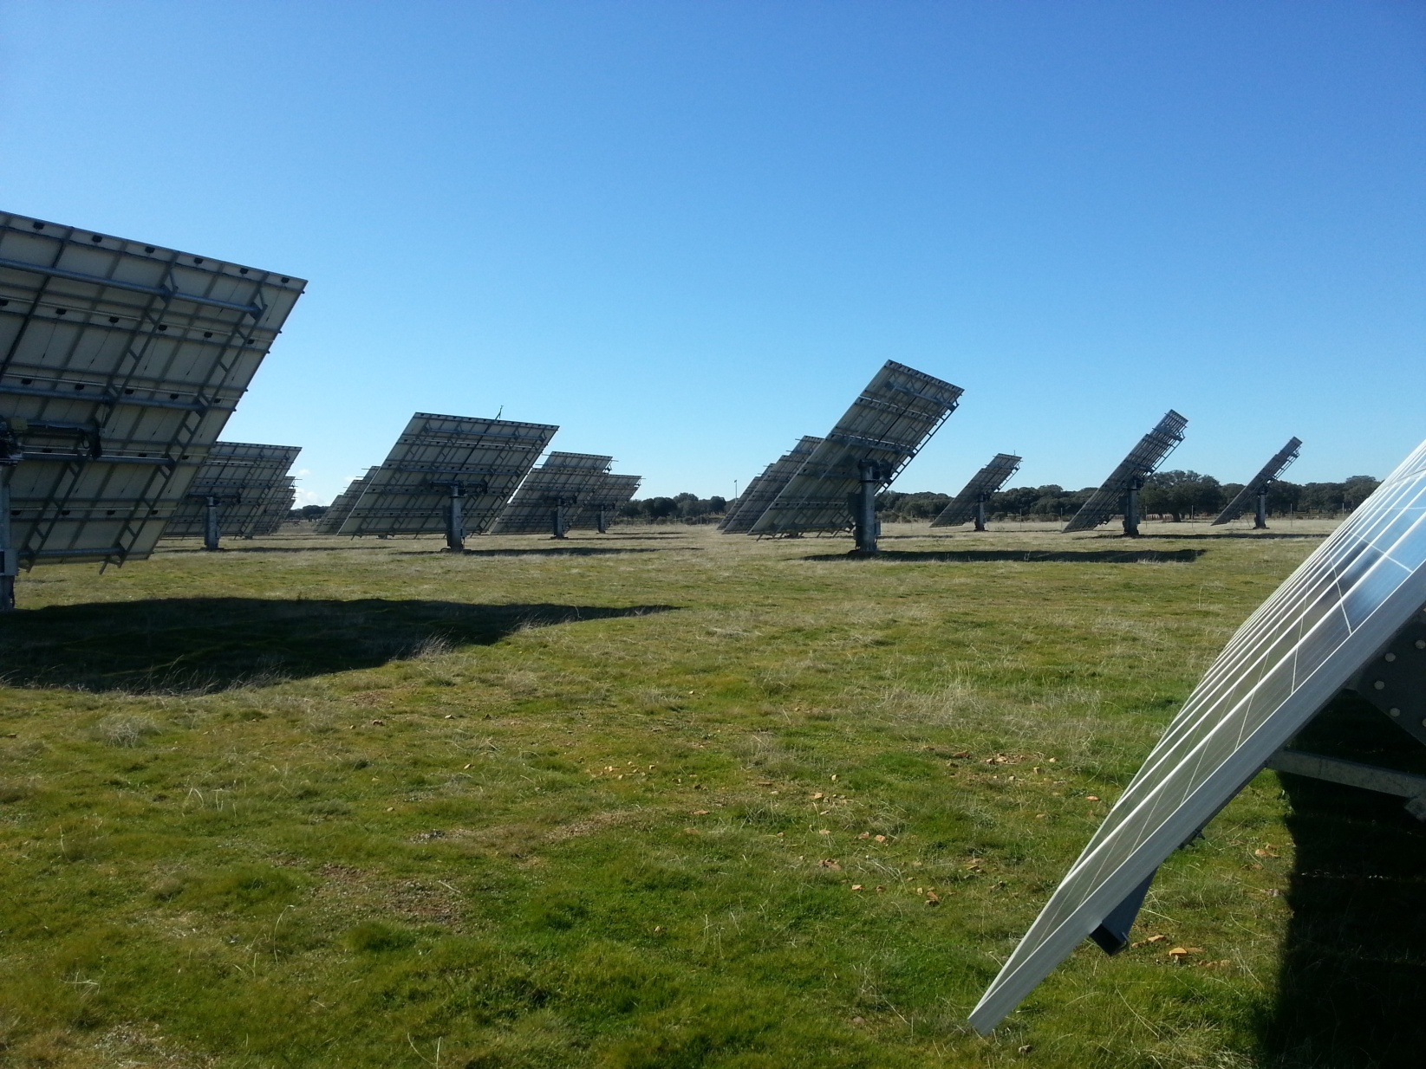
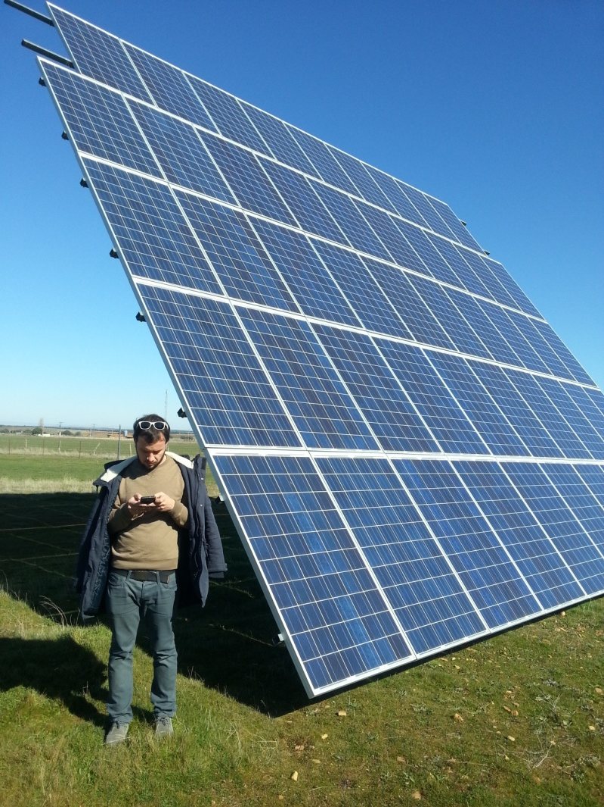
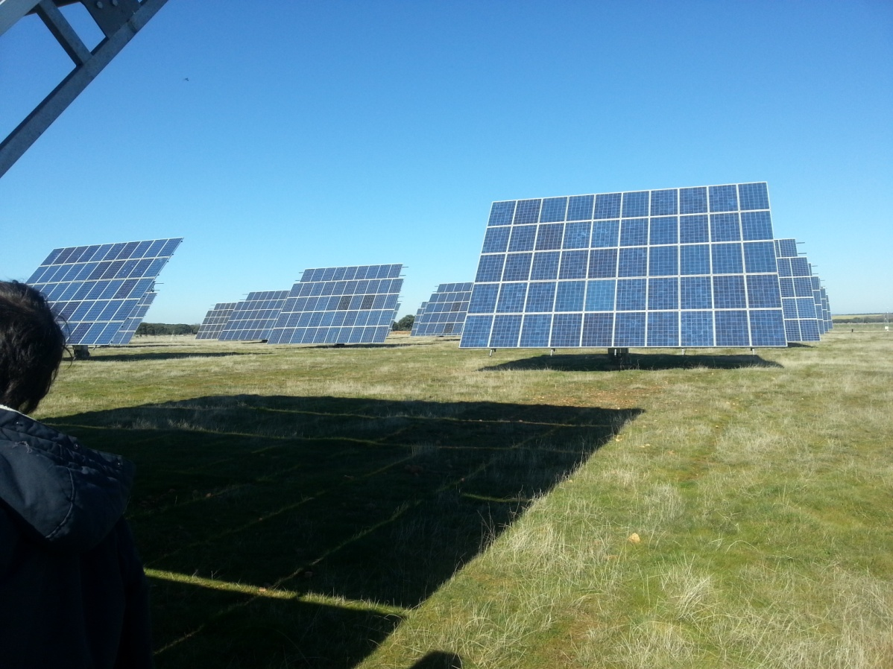

Slide 30
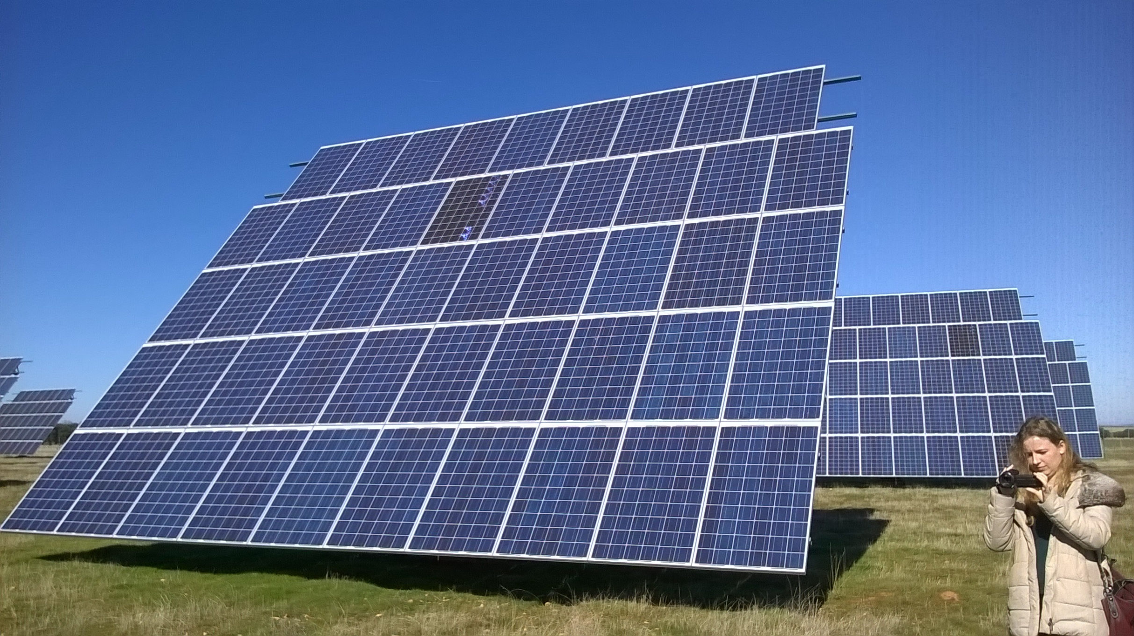

Slide 31
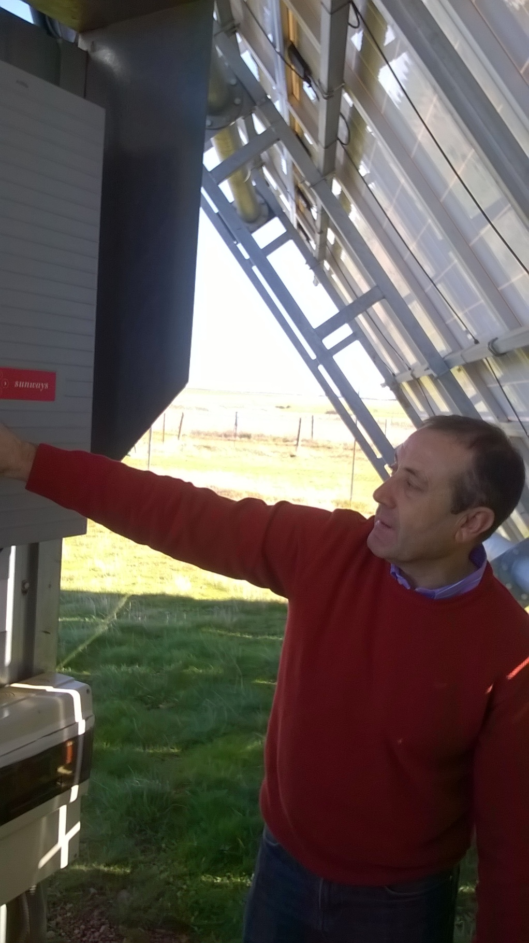

Slide 32
Dzień 5
Wizyta w serowarni owczej
Wykład na temat sporządzania kosztorysów dla klientów w siedzibie firmy
Panele solarne służące do pompowania wody i nawadniania pola

Slide 33
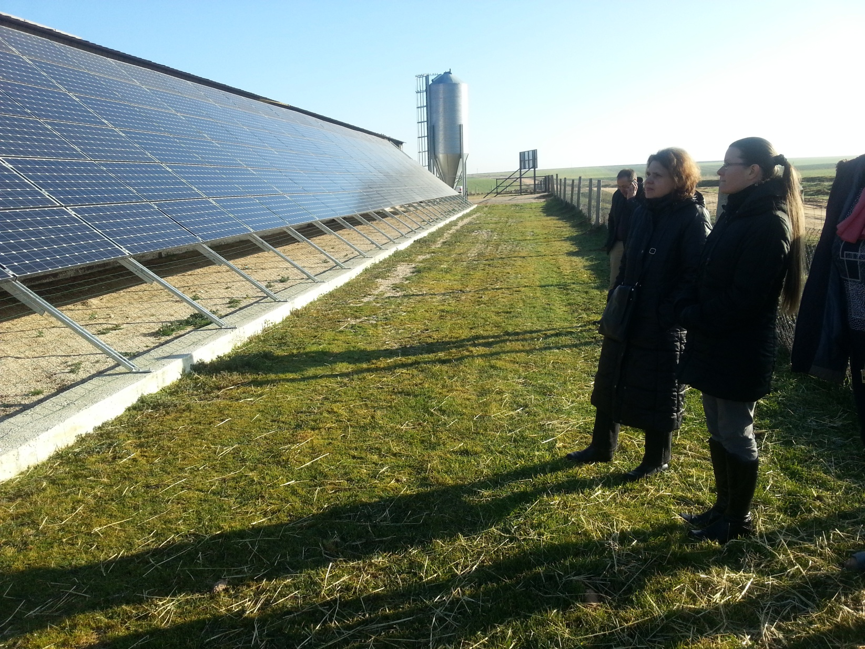
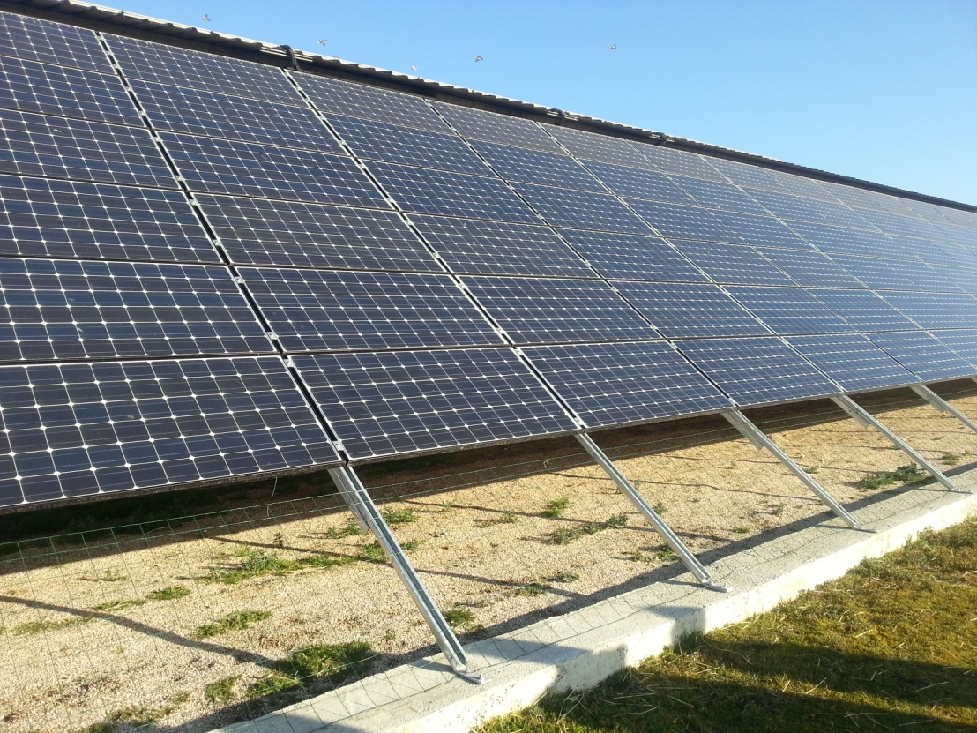

Slide 34
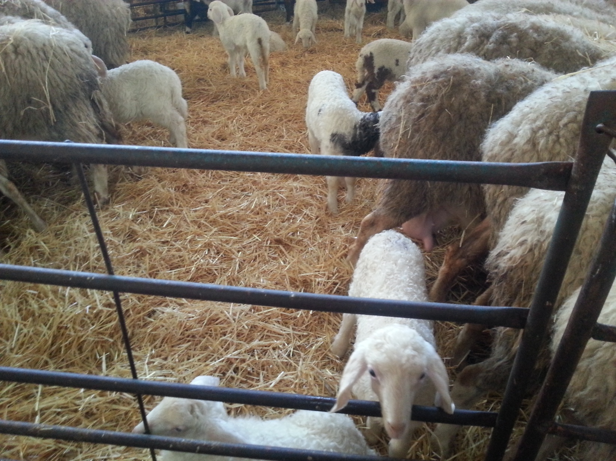
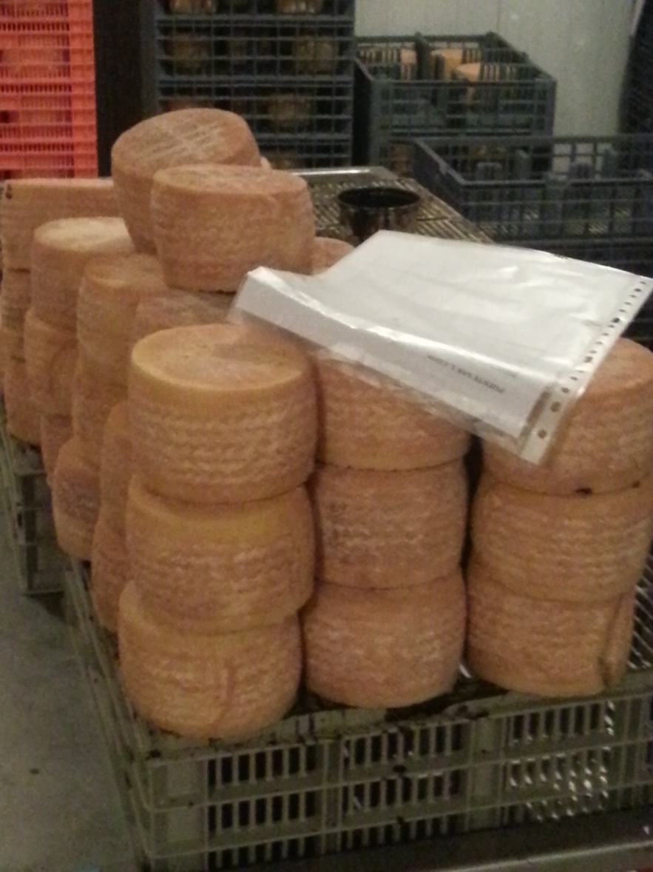

Slide 35
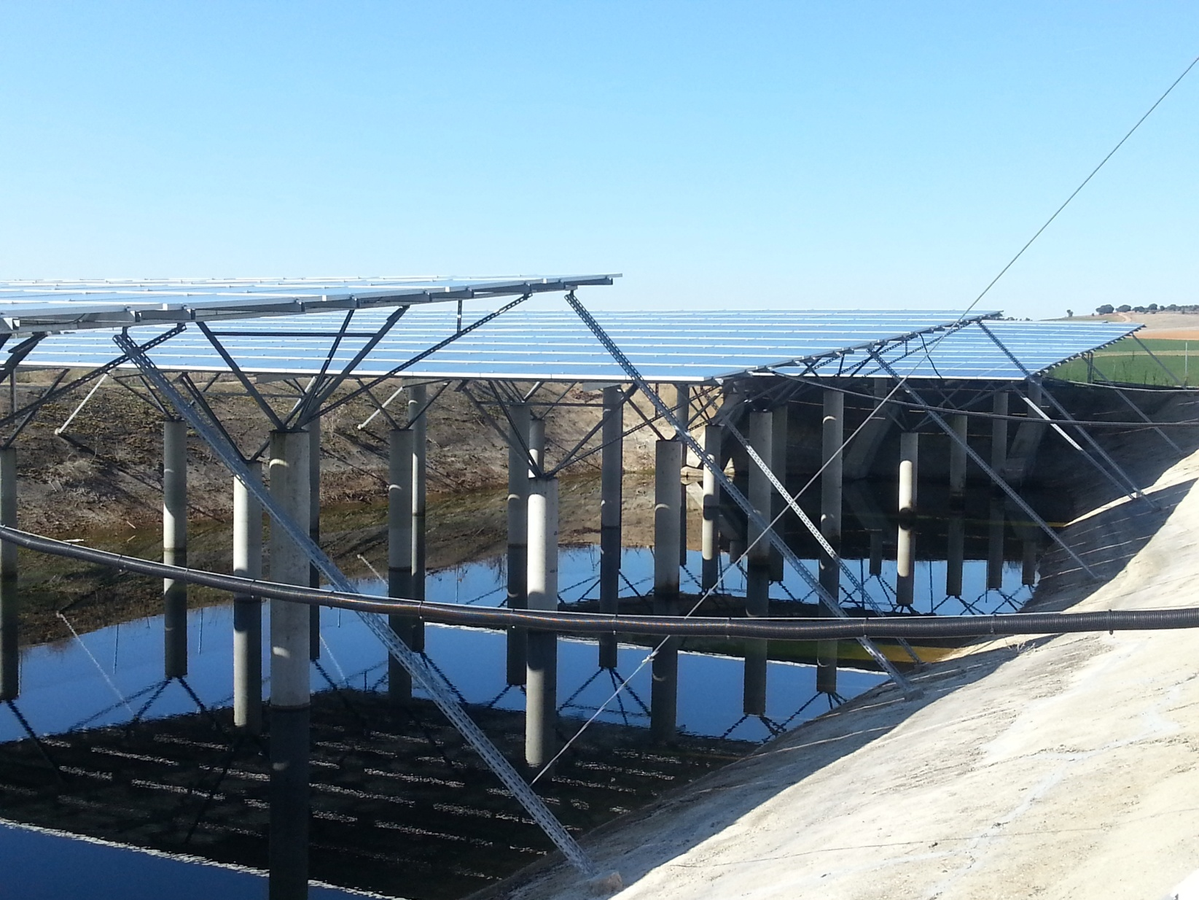
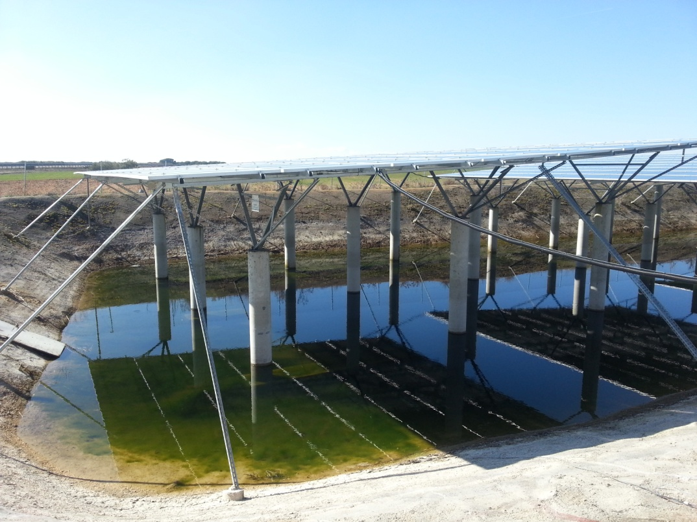

Slide 36
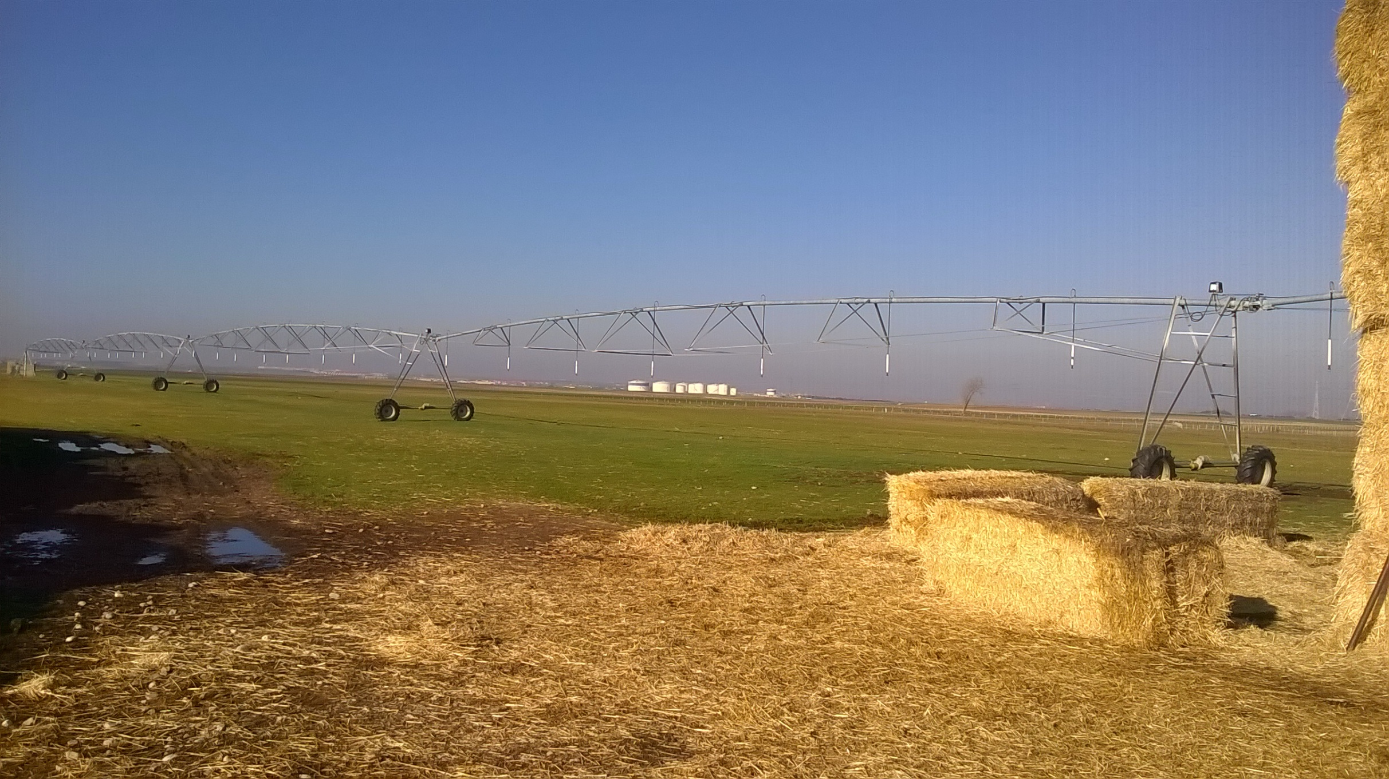

Slide 37
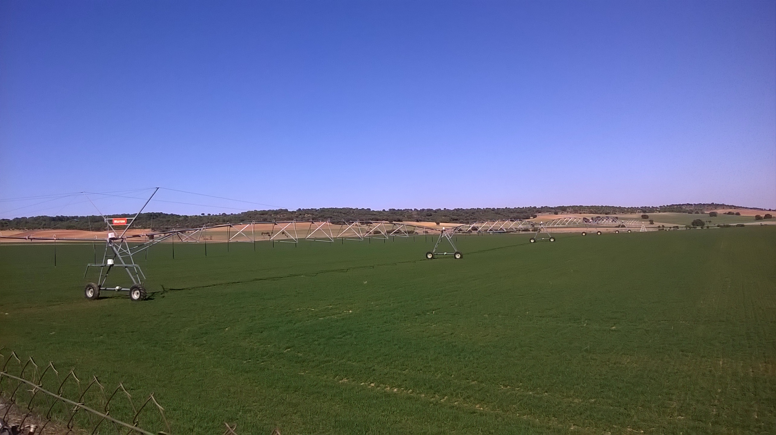

Slide 38
A po sjeście…
smakowałyśmy, zwiedzałyśmy i cieszyłyśmy się słońcem

Slide 39
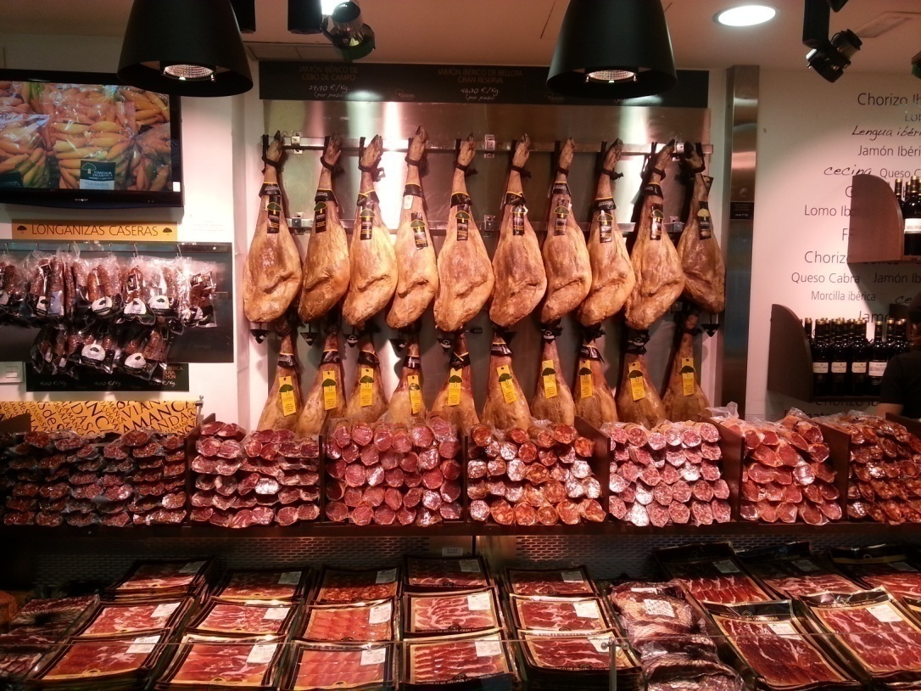

Slide 46
Dziękujemy za uwagę!

